Slide 1


РАСПАКОВКА
ЛИЧНОСТИ
отчет подготовила
профориентатор
Sofia AI

Slide 2


СОДЕРЖАНИЕ ОТЧЕТА
БЛОК ПРОФОРИЕНТАЦИИ
1. Основные данные
2. Характерные особенности
3. Личностный потенциал
4. Твоя жизненная миссия
5. Твоя мотивация в работе
6. Карьерный вектор
БЛОК ЛИЧНОСТНОГО РАЗВИТИЯ БОНУС
1. Идеальный распорядок дня
2. Стратегия управления стрессом
3. Твой спорт
4. Твое питание
5. Твое здоровье
6. Твоя любовь

Slide 3
БЛОК профориентации

Slide 4
Что важно знать про отчет?
1. Этот отчёт — в первую очередь про вас сейчас. Это не гадание, а научно обоснованный подход.
Он отражает ваше текущее состояние:
мышление, уровень энергии, опыт, мотивацию, эмоциональный фон именно в данный период жизни.
Человек развивается, меняется, накапливает опыт — и это нормально.
Поэтому профориентацию важно рассматривать как инструмент, к которому можно возвращаться на разных этапах жизни.
2. Отчёт — это не ярлык и не шаблон
Мы рассматриваем человека с разных сторон, в комплексе, а не загоняем в рамки.
3. Качество отчёта напрямую зависит от качества ваших ответов
Важно честно задать себе вопрос:
• отвечал(а) ли я вдумчиво
• не торопился(ась) ли
• не отвечал(а) ли «на автомате»
Если ответы были поверхностными или в спешке — результат может быть менее точным. Уберите ожидания - они рождают разочарования. Лучше подумайте с каким запросом вы открываете отчет и держите фокус на нем.
4. Главная ценность отчёта — в закономерностях
Обращайте внимание не на отдельные фразы, а на:
• повторяющиеся смыслы
• темы, которые встречаются в разных разделах
• сильные стороны, описанные разными словами
5. Отчёт — это карта, а не готовое решение
Он помогает:
• лучше понять себя
• увидеть причины текущих трудностей
• осознать свои ресурсы
Но изменения начинаются только тогда, когда вы переходите к действиям.
6. Отчет будет по настоящему полезен только тем - у кого есть конкретный цели.
Если вы начнете изучать отчет с запросом “А ну удиви меня”, то скорее всего вы разочаруетесь.
Настройтесь на поиск ответа на имеющийся запрос.
Если у вас нет конкретных целей и никаких запросов, то и результат будет соответствующий. В следующем слайде мы расскажем как сформулировать запрос…
.

Slide 5
Как читать отчет?
Шаг 1. Определите цель
Перед чтением задайте себе вопрос:
Что я хочу сейчас понять или изменить?
Например:
• разобраться в себе
• понять, куда двигаться дальше
• выбрать направление работы
• повысить энергию и мотивацию
Цель определяет, на какие разделы стоит обратить внимание в первую очередь.
Часто страх перемен диктует нам цель - найти причину почему сегодня мы ничего не будем менять. Поэтому осознанная постановка целей, достижение их, а не движение “по течению” это важный навык, который меняет парадигму и делает счастливей.
Шаг 2. Выберите нужные разделы
Можно читать весь отчёт, но фокус лучше держать на актуальном запросе.
Шаг 3. Читайте отчет несколько раз
Эффективный подход:
1. первый раз — спокойно прочитать
2. второй раз — отметить:
• что откликается
• что вызывает эмоции
• что хочется оспорить или обесценить
Эмоциональная реакция — важный сигнал.
Шаг 4. Задавайте себе простые вопросы
• где это уже есть в моей жизни?
• помогает ли мне это или мешает?
• что из этого я могу усилить, а что скорректировать?
Шаг 5. Ищите повторяющиеся темы
Если одна и та же мысль встречается в нескольких разделах — это не случайно.
Обычно именно там скрывается ключевая точка роста.
Примеры:
• если важны энергия и состояние → разделы про характер и личностное развитие
• если важны работа и деньги → потенциал, мотивация, карьерные векторы
• если важен смысл и направление → миссия и ценности
.

Slide 6
Как читать отчет?
Самостоятельно или с профориентологом — почему есть разница?
Самостоятельное изучение отчёта полезно, но имеет ограничения. Причина — в особенностях работы нашего мозга.
Что говорит наука:
Исследования в области когнитивной психологии показывают, что человек:
• склонен искажать информацию о себе
• часто не замечает собственные «слепые зоны»
• бессознательно защищается от изменений через обесценивание и рационализацию
Например:
• эффект «слепого пятна» (Pronin, Kruger, 2002) — мы хорошо видим ошибки других, но плохо свои
• исследования коучинга и менторства показывают, что работа с внешним специалистом повышает осознанность и скорость изменений в 2–3 раза по сравнению с самостоятельной рефлексией. Со стороны действительно виднее — так устроена психика.
Почему разбор с профориентологом эффективнее
Профориентолог:
• помогает связать отчёт с реальной жизнью
• помогает увидеть “слепые зоны”
• подсвечивает закономерности со стороны
• помогает перевести выводы в конкретные действия
.

Slide 7
1. Основные данные
Notes:
О чём этот раздел: это отправная точка отчёта.
Здесь собрана базовая информация о вас — как вы выглядите со стороны прямо сейчас.
Этот раздел помогает:
• увидеть себя целостно, без деталей и сложных терминов
• понять, как вы сами себя воспринимаете
• зафиксировать текущее состояние
👉 На что важно обращать внимание
Не пытайтесь оценивать себя «хорошо» или «плохо».
Этот раздел — просто точка А, от которой дальше будет выстраиваться путь.

Slide 8

Основные данные
Пол:
женщина
Дата рождения:
27.12.1976
Время рождения:
12:00
Место рождения:
Россия, Темрюк
Место проживания:
Россия, Темрюк
Анна Сазонова

Slide 9

Основные данные
1. Увлечения и хобби:
Изучение коучинга: читает материалы, смотрит обучающие видео, анализирует подходы других специалистов. Саморефлексия: любит глубоко анализировать собственные мысли и состояния. Тема здоровья и веса: сильный интерес к вопросам похудения и здорового образа жизни, основанный на личном опыте снижения веса на 35 кг. Медиа: просмотр фильмов и сериалов, контента в Instagram (как по коучингу, так и развлекательного). Желательные практики отдыха и заботы о себе: массаж, растяжка, прогулки по красивым местам.
2. Профессиональная деятельность:
Текущая ситуация: работает не по профилю/«не по назначению». Переход в коучинг: учится помогать людям в похудении и смене сферы деятельности. Мотивация и удовлетворение: высокий заряд от помощи людям и восторженных отзывов клиентов. Намерения по развитию: планирует создание и ведение соцсетей для продвижения, стремится к удаленному формату и стабильному доходу. Ограничения и факторы: физический труд нежелателен из-за проблем со здоровьем; фокус на умственной и коммуникационной работе.
3. Предпочтения в книгах, фильмах и сериалах:
Книги: Константин Харский «Осторожно, двери открываются» — ценит идеи личного роста, обучаемости и достижений через практику. Фильмы и сериалы: российские сериалы о расследованиях («Фишер», «Первый отдел», «Трасса») — интерес к логике, справедливости, системности и работе с фактами.
4. Способы проведения свободного времени:
Текущий формат: просмотр Instagram и коротких видео (обучение и развлечения). Желаемый формат: регулярный массаж, занятия растяжкой, прогулки по красивым местам для глубокого отдыха и восстановления.
5. Цели и мечты:
Стать коучем и работать удаленно, создать стабильный источник дохода. Быть полезной людям: помогать в снижении веса и обретении свободы/изменении сферы деятельности. Создать и развивать личные соцсети для продвижения экспертности. Жить обеспеченной жизнью и получать удовольствие от работы, учитывая ограничения по здоровью.
6. Как видит себя через 5-10 лет:
Востребованный специалист, помогающий людям, с устойчивым доходом. Финансовая стабильность, позволяющая путешествовать, поддерживать здоровое и «красивое» питание, заботиться о себе (массажи, салоны). Улучшенные жилищные условия: жизнь в красивом месте, строительство нового дома. Крепкая семья, любящий муж, дети рядом.
7. Достижения в жизни:
Личный результат: похудение на 35 кг. Жизненные обстоятельства: самостоятельный переезд с семьей на ПМЖ в Турцию, поиск работы и обеспечение себя и детей при ограниченных финансах. Родительство: воспитание детей одной, умение справляться с трудностями и «выходить из любой ситуации».
8. Ценности в людях:
Преданность и открытость; неприятие интриг и предательства. Сострадание и эмпатия как основа нравственного поведения и ненасилия.
9. Идеальная работа или карьера:
Постоянное общение с людьми и решение их проблем через коучинговые методы. Нефизический труд, удаленный или гибридный формат. Должна приносить стабильный доход и создавать много полезных знакомств и встреч.
Основные выводы:
1. Сильные стороны: личная трансформация (–35 кг), стрессоустойчивость, самостоятельность, эмпатия и ориентация на помощь людям; высокая мотивация к обучению.
2. Профессиональный фокус: коучинг снижения веса и карьерных переходов — перспективная ниша, где личная история усиливает доверие к экспертизе.
3. Зоны роста: формализация компетенций (обучение, сертификация, этика, супервизия), разработка программ/пакетов, оттачивание методик измерения результата и сбора отзывов.
4. Личный бренд и продвижение: запустить соцсети с четким позиционированием (кто мой клиент, какая проблема, какой результат и за сколько времени), контент-план (кейсы, мини-уроки, сторителлинг о –35 кг, эфиры, отзывы), воронка (бесплатная сессия/чек-лист → консультация → пакет).
5. Монетизация и формат: определить линейку продуктов (индивидуальный коучинг, групповые потоки по снижению веса, поддерживающие клубы/подписка), тарифы, политику оплаты, онлайн-инструменты (календарь, анкеты, договор-оферта).
6. Организация работы и здоровье: выстроить рутину восстановления (растяжка, прогулки, массаж), сократить «скроллинг» в пользу осознанного отдыха; эргономика удаленной работы с учетом ограничений по здоровью.
7. Навыки и уверенность: развивать навыки коуч-сессий (вопросные техники, работа с целями, мотивация, поддержание границ), тренировать уверенность через практику с обратной связью и ведение портфолио кейсов.
8. Риски: расфокус и прокрастинация из-за избыточного потребления контента; эмоциональное выгорание без границ и расписания; неопределенность дохода без четкого оффера и системы привлечения клиентов.
9. Рекомендации на 90 дней: завершить базовую программу по коучингу и выбрать специализацию; оформить позиционирование и профиль в соцсетях; собрать 3–5 пилотных кейсов со скидкой за развернутые отзывы; запустить регулярный контент и мини-вебинар; настроить онбординг клиента (бриф, договор, оплата, метрики результата).
.

Slide 10
2. Характерные особенности
Notes:
О чём этот раздел: здесь описываются ваши личностные особенности в текущий период жизни.
То, как вы:
• реагируете на события
• принимаете решения
• взаимодействуете с людьми
• справляетесь с напряжением и изменениями
Важно понимать: это не навсегда. Человек меняется с опытом, возрастом и обстоятельствами.
👉 На что важно обращать внимание
• какие особенности сейчас проявляются сильнее всего и наоборот
• какие помогают вам, а какие могут иногда мешать
• что откликается особенно точно (обычно это чувствуется сразу)

Slide 11
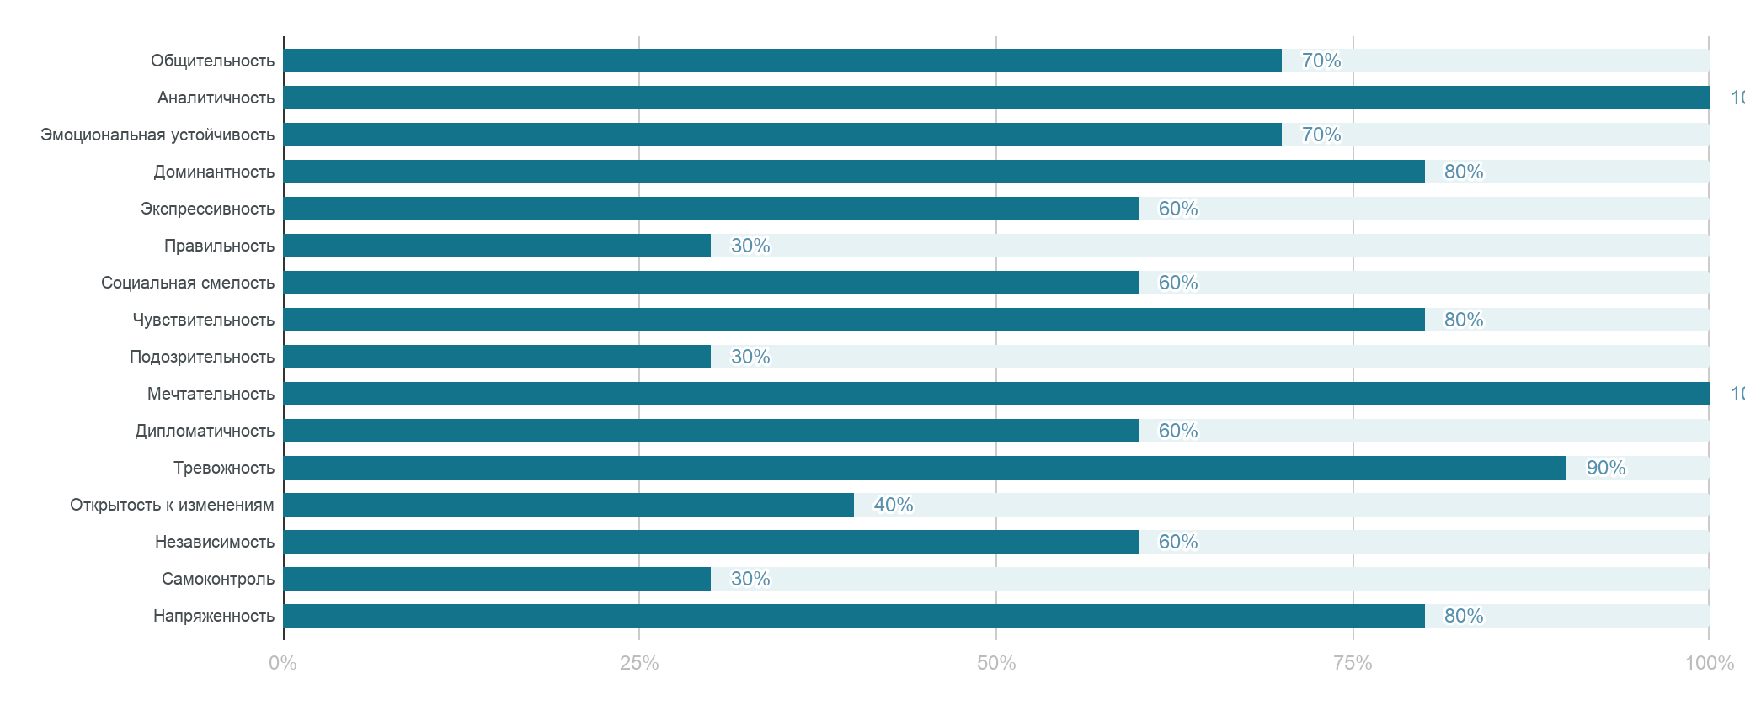
Личностные качества

Slide 12
Расшифровка параметров
1. Общительность: 70%
Пояснение: показывает склонность к общению, инициативность в контактах и комфорт в социальных ситуациях. отражает, насколько человек предпочитает активное взаимодействие с другими и командную работу.
Расшифровка: Баллы выше среднего: вы общительны, легко вступаете в контакт и получаете энергию от взаимодействия, но не навязчивы и сохраняете баланс личного пространства.
Рекомендации:
Регулярно участвуйте в профессиональных и профильных онлайн‑группах, чтобы расширять сеть контактов.
Практикуйте публичные выступления в малых группах для укрепления уверенности.
Выделяйте время на восстановление в одиночестве, чтобы не перегореть от общения.
2. Аналитичность: 100%
Пояснение: отражает аналитические способности, интерес к идеям и умение быстро усваивать информацию. показывает склонность к абстрактному мышлению и учебной активности.
Расшифровка: Максимум: у вас ярко выражённый интеллект и тяга к обучению; вы быстро учитесь, любите теорию и систематизацию информации, что помогает в освоении коучинга.
Рекомендации:
Систематизируйте знания в виде структурированных конспектов и схем для практического применения.
Изучайте смежные области (психология, нейронауки) для углубления компетенций.
Применяйте полученные знания в небольших практических проектах с клиентами.

Slide 13
Расшифровка параметров
3. Эмоциональная устойчивость: 70%
Пояснение: показывает эмоциональную устойчивость и способность справляться со стрессом. отражает реакции на неудачи и умение сохранять равновесие в трудных ситуациях.
Расшифровка: Вы относительно устойчивы: сохраняете спокойствие в большинстве ситуаций и умеете восстанавливаться после стрессов, хотя иногда испытываете сомнения.
Рекомендации:
Практикуйте регулярные техники релаксации (дыхание, медитация) для повышения стойкости.
Развивайте план действий на критические моменты, чтобы снизить неопределённость.
Ведите дневник успехов для укрепления уверенности в сложные периоды.
4. Доминантность: 80%
Пояснение: означает уровень напора и стремление вести за собой, готовность брать ответственность и влиять на ситуацию. показывает склонность к инициативе и принятию решений.
Расшифровка: Высокий показатель: вы уверенно берёте инициативу, не боитесь руководить и принимать решения, что полезно для ведения практики и привлечения клиентов.
Рекомендации:
Участвуйте в проектах, где можно взять роль лидера, чтобы развить управленческие навыки.
Учитесь делегировать задачи, чтобы эффективно масштабировать деятельность.
Тренируйте навыки убеждения и конструктивного фидбэка для поддержки команды и клиентов.

Slide 14
Расшифровка параметров
5. Экспрессивность: 60%
Пояснение: показывает степень экспрессивности и эмоциональной открытости в поведении и общении. отражает манеру выражения чувств и вовлечённость в взаимодействие.
Расшифровка: Немного выше среднего: вы достаточно выразительны и тёплы в коммуникации, способны вдохновлять, но иногда контролируете проявления эмоций.
Рекомендации:
Практикуйте рассказывание личных историй в формате кейсов для усиления эмоциональной связи с клиентами.
Работайте над невербальной выразительностью (жесты, интонация) в онлайн‑взаимодействии.
Развивайте умение уместно проявлять эмпатию без чрезмерной эмоциональной вовлечённости.
6. Правильность: 30%
Пояснение: означает аккуратность, соблюдение правил и степень организованности в делах. показывает внимание к деталям и ответственность за выполнение задач.
Расшифровка: Низкий показатель: вы склонны к гибкости и спонтанности, иногда испытываете трудности с системностью и соблюдением чужих правил или рутинных процедур.
Рекомендации:
Внедрите простые рутинные чек‑листы для ключевых процессов работы с клиентом.
Используйте инструменты планирования (календарь, напоминания) для повышения организованности.
Делегируйте административные задачи или автоматизируйте их, чтобы фокусироваться на содержании.

Slide 15
Расшифровка параметров
7. Социальная смелость: 60%
Пояснение: показывает социальную смелость и готовность к риску в межличностных ситуациях. отражает комфорт выступлений и инициативы в новых социальных условиях.
Расшифровка: Средний уровень: вы достаточно уверены в социальных контактах, можете выступать и налаживать связи, но в новых масштабных аудиториях чувствуете лёгкое напряжение.
Рекомендации:
Постепенно увеличивайте аудиторию выступлений, начиная с малых групп.
Тренируйте сценарии первичных встреч с клиентами для снижения неопределённости.
Работайте с коучем или в супервизионной группе для безопасной практики публичных навыков.
8. Чувствительность: 80%
Пояснение: показывает степень эмоциональной чувствительности, чуткость к переживаниям других и склонность к эмпатии. отражает восприимчивость к настроению окружающих.
Расшифровка: Высокий показатель: вы очень отзывчивы и эмпатичны, легко чувствуете других и это делает вас хорошим поддерживающим специалистом, но иногда вы можете эмоционально вовлекаться слишком глубоко.
Рекомендации:
Установите профессиональные границы и практики самозащиты для предотвращения выгорания.
Регулярно проводите супервизию или рефлексию после сложных сессий.
Осваивайте техники дистанцированной эмпатии, чтобы помогать, не перенимая эмоции клиента.

Slide 16
Расшифровка параметров
9. Подозрительность: 30%
Пояснение: показывает уровень доверчивости и склонность к сомнению в мотивах других. отражает степень критичности и осторожности в межличностных оценках.
Расшифровка: Низкий показатель: вы склонны доверять людям и избегаете излишней подозрительности, предпочитаете верить в добрые намерения и конструктивное взаимодействие.
Рекомендации:
Сохраняйте здоровую осторожность при новых деловых партнёрах и проверяйте факты.
Развивайте навыки оценки рисков в договорах и сотрудничестве.
Устанавливайте ясные ожидания и договорённости в начале профессиональных отношений.
10. Мечтательность: 100%
Пояснение: означает склонность к мечтательности, богатое воображение и интерес к внутренним переживаниям. показывает творческую и идейную составляющую личности.
Расшифровка: Максимум: вы очень мечтательны и креативны, склонны к идеализации и богатой внутренней жизни, что даёт вдохновение, но может отвлекать от практики.
Рекомендации:
Фокусируйте идеи в конкретные проекты с измеримыми целями и сроками.
Используйте визуализацию и доски желаний для структурирования мечт в планы.
Совмещайте творческий подход с регулярной проверкой реалистичности шагов.

Slide 17
Расшифровка параметров
11. Дипломатичность: 60%
Пояснение: показывает дипломатичность, тактичность и стремление к гармонии в отношениях. отражает умение сглаживать конфликты и учитывать чувства других.
Расшифровка: Средний уровень: вы тактичны и умеете находить компромиссы, при этом сохраняете способность отстаивать позиции при необходимости.
Рекомендации:
Практикуйте навыки ненасильственного общения для улучшения разрешения конфликтов.
Отрабатывайте конструктивную обратную связь, сохраняя заботу о чувствах собеседника.
Используйте ролевые игры для оттачивания дипломатичных реакций в трудных разговорах.
12. Тревожность: 90%
Пояснение: показывает уровень тревожности и склонность к беспокойству о будущем и мнении других. отражает влияние тревоги на принятие решений и повседневное функционирование.
Расшифровка: Высокий показатель: вы часто испытываете беспокойство и переживания о будущем и безопасности; это может подстёгивать подготовленность, но мешать спокойствию.
Рекомендации:
Регулярно практикуйте техники снижения тревоги (медитация, прогрессивная релаксация).
Составляйте реалистичные планы и планы «на случай» для снижения неопределённости.
Обсуждайте тревоги с наставником или терапевтом, чтобы уменьшить их влияние на решения.

Slide 18
Расшифровка параметров
13. Открытость к изменениям: 40%
Пояснение: показывает открытость к новому опыту, гибкость взглядов и интерес к переменам. отражает готовность пробовать новые подходы и адаптироваться.
Расшифровка: Ниже среднего: вы склонны к умеренной консервативности, предпочитаете проверенные методы и медленную адаптацию к изменениям.
Рекомендации:
Экспериментируйте с небольшими новыми подходами в работе, чтобы наращивать гибкость.
Посещайте мастер‑классы и пробуйте техники в коротких пилотных форматах.
Анализируйте результаты экспериментов, чтобы снизить страх перед изменениями.
14. Независимость: 60%
Пояснение: показывает уровень независимости, автономности и склонности к самобытности в решениях. отражает готовность полагаться на собственные убеждения.
Расшифровка: Средний уровень: вы достаточно самостоятельны и умеете принимать решения самостоятельно, сочетая личную автономию с учётом мнений других.
Рекомендации:
Практикуйте принятие решений в условиях неопределённости, опираясь на свои ценности.
Развивайте профессиональную экспертизу, чтобы укрепить уверенность в собственных решениях.
Устанавливайте ясные личные границы в работе с клиентами и коллегами.

Slide 19
Расшифровка параметров
15. Самоконтроль: 30%
Пояснение: означает самодисциплину, организованность и способность к долгосрочному планированию. показывает контроль над импульсами и выполнением задач.
Расшифровка: Низкий показатель: у вас слабее выражена системность и самоконтроль, сложнее удерживать долгие рутинные процессы и дисциплину.
Рекомендации:
Внедрите привычки маленьких шагов (микроцели) для постепенного формирования дисциплины.
Используйте внешние триггеры и напоминания для поддержания регулярности действий.
Разбейте крупные задачи на понятные этапы с дедлайнами и вознаграждениями.
16. Напряженность: 80%
Пояснение: показывает уровень энергонапряжённости, склонность к раздражительности и внутреннему напряжению. отражает, как интенсивно человек переживает события и действует под давлением.
Расшифровка: Высокий показатель: вы действуете напряжённо и целеустремлённо, склонны к высокой активности, но рискуете эмоциональным перенапряжением при постоянном стрессе.
Рекомендации:
Включайте регулярные восстановительные практики (массаж, прогулки, растяжка) в распорядок.
Планируйте дни с пониженной нагрузкой и чётко распределяйте рабочие и личные часы.
Отслеживайте признаки переутомления и корректируйте интенсивность работы заранее.

Slide 20
Этапы развития личности
20-30 лет: Поиск идентичности и амбиций
Пояснение: Период активного самоопределения, стремления к достижению материального и социального статуса, при этом сохраняется внутренняя склонность к анализу и уединению.
Рекомендации:
1. Устанавливайте конкретные краткосрочные цели и фиксируйте прогресс для развития дисциплины.
2. Развивайте навыки коммуникации и лидерства через практические проекты и публичные выступления.
3. Выделяйте регулярное время для самоанализа и интеллектуального развития, чтобы балансировать внешнюю активность.
Слабое звено: Не откладывайте принятие ответственности и не избегайте практической работы в надежде на идеальные условия.
30-40 лет: Закрепление позиции и семья
Пояснение: Период усиления ответственности, стремления к стабильности, заботе о близких и укреплению профессиональной репутации; усиливается требовательность к результатам.
Рекомендации:
1. Фокусируйтесь на построении устойчивых отношений и деловых связей через честность и надёжность.
2. Делегируйте рутинные задачи, чтобы высвободить время для стратегического планирования.
3. Регулярно практикуйте эмоциональную открытость с семьёй и партнёрами для укрепления доверия.
Слабое звено: Не взваливайте на себя всё сразу и не становитесь чрезмерно контролирующим, это подрывает отношения и рост.

Slide 21
Этапы развития личности
40-50 лет: Рефлексия и перераспределение сил
Пояснение: Переход к более осознанным решениям: вы склонны анализировать достижения, корректировать курс и уделять внимание внутреннему развитию и знаниям.
Рекомендации:
1. Инвестируйте в профессиональную переориентацию или углубление экспертизы через обучение.
2. Практикуйте методы управления стрессом и поддерживайте физическое здоровье как ресурс эффективности.
3. Найдите менторство или консультанта для объективной оценки дальнейших шагов.
Слабое звено: Не позволяйте перфекционизму и критичности парализовать принятие решений и действие.
50-60 лет: Укрепление авторитета и забота
Пояснение: Рост общественного и профессионального влияния наряду с усилением потребности поддерживать близких и передавать опыт; возросшая внутренняя требовательность к гармонии.
Рекомендации:
1. Систематизируйте свой опыт через наставничество, публикации или обучение других.
2. Балансируйте работу и заботу о себе, вводя устойчивые привычки здоровья и отдыха.
3. Используйте финансовое планирование для безопасности себя и семьи в долгосрочной перспективе.
Слабое звено: Не игнорируйте свои личные границы ради постоянной помощи другим, это ведёт к выгоранию.

Slide 22
Этапы развития личности
60-70 лет: Переосмысление целей и свобода
Пояснение: Период освобождения от прежних амбиций и ориентации на личную свободу, путешествия и разнообразие впечатлений, при сохранении склонности к исследованию внутреннего мира.
Рекомендации:
1. Откройте новые хобби или направления, которые дают ощущение свободы и разнообразия.
2. Упрощайте обязательства и сосредотачивайтесь на тех связях, которые приносят радость.
3. Поддерживайте интеллектуальную активность через чтение, изучение языков или исследования.
Слабое звено: Не поддавайтесь импульсивным решениям по крупным финансовым и бытовым изменениям без планирования.
70-80 лет: Интроспекция и передача
Пояснение: Период внутренней мудрости, усиленной потребности в спокойствии и передаче накопленного опыта и ценностей близким и сообществу.
Рекомендации:
1. Систематизируйте и записывайте свой жизненный опыт для будущих поколений.
2. Уделяйте внимание мягким социальным практикам: волонтёрство, семейные традиции и наставничество.
3. Заботьтесь о здоровье и создавайте окружение, поддерживающее эмоциональный комфорт и безопасность.
Слабое звено: Не сопротивляйтесь адаптации к изменениям в здоровье и социальной среде, это усложнит качество жизни.

Slide 23
3. Личностный потенциал
Notes:
Здесь показаны:
• ваши сильные стороны — то, на что вы можете опираться и что важно усиливать
• ваши точки роста — не как недостатки, а как направления развития
Этот раздел нужен не для самооценки, а для понимания:
• где у вас уже есть ресурс
• а где стоит быть внимательнее и осознаннее
👉 На что важно обращать внимание
• сильные стороны — это не «и так понятно», а то, что стоит осознанно использовать
• точки роста — это не повод для критики, а подсказка, где вы можете вырасти быстрее всего

Slide 24
Сильные стороны человека
1. Эмпатия и поддержка
Пояснение: Вы тонко чувствуете состояние человека, умеете создать безопасное пространство и вдохновить на перемены. Опыт собственного похудения делает вашу помощь практичной и убедительной. Это сочетание доверия и сострадания позволяет вести клиентов через сложные эмоциональные этапы без давления, повышая их приверженность и результаты.
Пример: Проводите коуч‑сессию для женщины с «заеданием» стресса и помогаете ей сформировать мягкие ритуалы вместо еды.
Запускаете мини‑группу поддержки снижения веса с еженедельной обратной связью и домашними заданиями.
Рекомендации:
Внедрите структуру сессии: эмпатичное слушание, фокус цели, план на неделю, метрика прогресса.
Соберите кейс‑портфолио «до/после» с акцентом на чувства клиента и конкретные шаги.
Добавьте 1–2 формата: групповая программа на 4–6 недель и чек‑ин 15 минут между сессиями.
Книга: У. Р. Миллер, С. Ролник «Мотивирующее интервьюирование. Помощь людям менять поведение»
2. Концептуальное мышление
Пояснение: Вы быстро схватываете суть, видите закономерности и строите работающие модели поведения. Легко переводите теорию в простые шаги и инструкции. Это помогает создавать методики, чек‑листы и диагностические опросники, которые дают клиентам ясность и экономят ваше время при масштабировании услуг.
Пример: Создаёте карту привычек питания на 4 уровня: триггеры, выбор, действие, поощрение.
Проектируете «лесенку» программы: базовый модуль, продвинутый и поддерживающий.
Рекомендации:
Оцифруйте подход: шаблоны сессий, таблицы прогресса, чек‑листы для ситуаций срывов.
Сделайте 3 флагманских продукта с чёткими результатами и фиксированной структурой.
Каждый месяц проводите разбор 5 кейсов: что сработало, что нет, что изменить в модели.
Книга: Питер Сенге «Пятая дисциплина. Искусство и практика самообучающейся организации»

Slide 25
Сильные стороны человека
1. Настойчивость и стойкость
Пояснение: Вы выдерживаете давление, двигаетесь к цели несмотря на препятствия и сохраняете трезвость под стрессом. Личный путь переезда и похудения подтверждает умение доводить до результата. Это помогает вести клиентов через плато, управлять рисками и не сдаваться при первых трудностях маркетинга и продаж.
Пример: Доведёте клиента через застой веса за счёт корректировки калорийности и сна.
Запустите марафон на 21 день и выдержите ежедневные эфиры и обратную связь.
Рекомендации:
Заранее планируйте «плато‑протокол» для клиентов: действия на 2–3 недели при застое.
Ведите журнал препятствий и решений, чтобы ускорять будущие запуски.
Дробите большие цели на недельные спринты с одним ключевым результатом.
Книга: Сьюзан Дэвид «Эмоциональная гибкость. Как преодолеть трудности и жить полноценно»
2. Харизма и доверие
Пояснение: Вы открытая, тёплая и одновременно уверенная в подаче. Люди быстро вам доверяют и тянутся к историям с реальными победами. Это качество усиливает личный бренд, облегчает продажи через контент и рекомендации, а также формирует лояльное комьюнити вокруг ваших ценностей.
Пример: Записываете сторис с собственной историей похудения и конкретными шагами.
Проводите бесплатный разбор и получаете двух клиентов по рекомендациям.
Рекомендации:
Выберите 2 канала и постите 3 раза в неделю: личная история, кейс клиента, полезный чек‑лист.
Соберите «книгу отзывов» в хайлайтах и на лендинге с фото и цифрами.
Каждый месяц проводите открытый эфир «вопрос‑ответ» с мини‑коучингом.
Книга: М. Ильяхов, Л. Сарычев «Пиши, сокращай»

Slide 26
Точки роста человека
1. Низкая организованность
Пояснение: Вы гибкая и креативная, но без внешней структуры легко теряете ритм: сроки плывут, рутина откладывается. Это мешает долгим проектам, финансовому учёту и стабильности продвижения. Нужны простые системы и ритуалы, чтобы энергия не рассеивалась и результаты были предсказуемыми.
Пример: Затягиваете подготовку материалов к запуску и переносите старт марафона.
Пропускаете публикации и теряете охваты в ключевые недели.
Рекомендации: Внедрите недельное планирование: 3 приоритета, тайм‑блоки и один день на рутину.
Автоматизируйте повторяющиеся задачи: шаблоны писем, напоминания, контент‑календарь.
Держите визуальную доску проекта (Kanban) с лимитом задач «в работе» до трёх.
Фильм: «День сурка» (1993) — о застое без осознанной структуры и ритуалов
2. Тревожность и самокритика
Пояснение: Склонность переживать и винить себя повышает внутреннее напряжение, провоцирует прокрастинацию и снижает удовольствие от работы. В работе с клиентами это может вести к выгоранию и завышенным ожиданиям к собственным результатам. Нужны практики разгрузки и реалистичные метрики.
Пример: После одного отказа клиента сомневаетесь в компетентности и откладываете продажи.
Берёте лишние обязательства, чтобы «доказать» ценность, и выгораете.
Рекомендации: Ведите журнал доказательств: ежедневно фиксируйте 3 факта профессиональной эффективности.
Установите «безопасные» метрики: 10 разговоров в неделю вместо оценки себя по конверсиям.
Закрепите ритуалы восстановления: прогулки, растяжка и массаж как обязательные слоты в календаре.
Фильм: «Чёрный лебедь» (2010) — о разрушительной цене перфекционизма и внутреннего давления

Slide 27
Точки роста человека
1. Разброс фокуса
Пояснение: Много идей и интересов ведут к частым переключениям и начатым, но не завершённым инициативам. Это усложняет масштабирование, сбор статистики и рост дохода. Вам поможет ограничение числа активных проектов и чёткие критерии завершения.
Пример: Запускаете сразу марафон, вебинар и курс — ни один не получает достаточного прогрева.
Меняете нишу сообщений каждую неделю и теряете узнаваемость.
Рекомендации: Примите правило «1 главный продукт + 1 лид‑магнит» на 90 дней.
Введíte критерии «готово»: список из 5 пунктов, после которых проект считается завершённым.
Откладывайте новые идеи в бэклог и пересматривайте его раз в месяц.
Фильм: «Ла-Ла Ленд» (2016) — о цене мечты без фокуса и дисциплины
2. Излишняя доверчивость
Пояснение: Вы открыты и доброжелательны, но можете поздно замечать нечестность или пользоваться доверием без договорённостей. Это риск неплатежей, срывов сроков и эмоционального истощения. Нужны границы, проверка партнёров и формализация условий.
Пример: Начинаете работу без предоплаты и сталкиваетесь с отменой в последний момент.
Соглашаетесь на бартер, который не приносит заявленной выгоды.
Рекомендации: Внедрите договор‑оферту и предоплату 50–100% перед началом работы.
Используйте чек‑лист проверки партнёров: отзывы, кейсы, юридические реквизиты.
Определите красные линии: лимит правок, часы доступности, правила отмены.
Фильм: «Талантливый мистер Рипли» (1999) — о последствиях доверия без проверки намерений

Slide 28
4. Твоя миссия
Notes:
Этот раздел помогает посмотреть шире, чем просто работа или деньги.
Он отвечает не напрямую, а через размышления:
• что для вас имеет смысл
• где вы чувствуете внутренний отклик
• в каком направлении вам важно развиваться как человеку
Важно: этот раздел не даёт точного ответа, а помогает задать себе правильные вопросы.
👉 На что важно обращать внимание
• какие формулировки вызывают отклик
• какие мысли хочется «покрутить» дальше

Slide 29
Жизненная миссия
Миссия:
Ваша жизненная миссия — помогать людям возвращать свободу в теле, деньгах и выборе, опираясь на собственный опыт трансформации и устойчивость. Вы призваны соединять эмпатию и требовательную структуру: бережно поддерживать и одновременно ставить ясные рамки, в которых возникают стабильные результаты. Ваша роль — выстраивать понятные системы изменений (программы, чек‑листы, пошаговые маршруты) и вести людей по ним, показывая пример личной дисциплины и заботы о себе. Вы сильны в аналитике и обучении: разбирать причины застоев, превращать сложное в простое и передавать это через обучение и коучинг. Вы лидер сервисного типа, для которого важны и человеческое тепло, и материальная устойчивость, поэтому вам близка миссия создавать сообщество поддержки вокруг здоровья, семьи и достатка.
Смысл жизни:
Ваш смысл жизни — превращать собственные испытания в пользу для других и строить пространство, где люди чувствуют себя защищённо, мотивированно и способными действовать. Вы находите глубокое удовлетворение в сочетании заботы о близких, созидания материальной опоры и развития профессионального мастерства. Внутренне вас питает исследование и понимание закономерностей — вы стремитесь к мудрости, чтобы делиться ею и учить на практических историях успеха. Для реализации смысла вам важно соединять свободу с дисциплиной: беречь нервную систему режимом, ритуалами и телесной заботой, чтобы оставаться устойчивой. Вы создаёте ценность, когда помогаете людям делать трудные вещи простыми и посильными, а также показываете, что путь к лучшей жизни возможен даже из непростых обстоятельств.

Slide 30
Жизненная миссия
Пример:
Близкий по миссии пример — Джиллиан Майклс. В подростковом возрасте она сталкивалась с лишним весом и низкой самооценкой, а позже превратила личный опыт в профессию тренера и коуча. Она обрела известность благодаря телевизионному проекту, где сочетала требовательность и поддержку, помогая людям добиваться серьёзных результатов. Параллельно она выстроила образовательные программы, бизнес‑проекты и медийные продукты, делясь понятными системами привычек, питания и тренировок. Её путь — про лидерство в служении: чёткая структура, высокий стандарт и искренняя вера в потенциал клиентов. Узнать подробнее можно в её книге "Mastering Your Metabolism" и по материалам шоу The Biggest Loser.
Поворот не туда:
Признаками неверного направления будут хроническая распылённость: начатые и не доведённые до конца проекты, скачки между идеями и режимом. Усиливаются сомнения и самокритика, вы избегаете публичности и продаж, заменяя действие бесконечным потреблением контента. Доход становится нестабильным, нет ясного плана недели и месяца, а обратная связь клиентов редкая или безрезультатная. Тело подаёт сигналы: тревожный сон, усталость, мышечные зажимы, срывы в питании и пропуски в уходе за собой. Появляется ощущение, что вы больше откликаетесь на чужие ожидания и срочность, чем на свой стратегический фокус и ценности.

Slide 31
5. Твоя мотивация в работе
Notes:
Здесь раскрывается:
• что именно вас мотивирует
• от чего появляется энергия и желание действовать
• а что, наоборот, быстро утомляет и обесценивает усилия
Этот раздел особенно важен для понимания, почему:
• в одних задачах вы включены
• а в других быстро теряете интерес
👉 На что важно обращать внимание
• совпадает ли ваша текущая деятельность с вашей мотивацией
• не пытаетесь ли вы «тащить себя» туда, где мотивации изначально нет

Slide 32
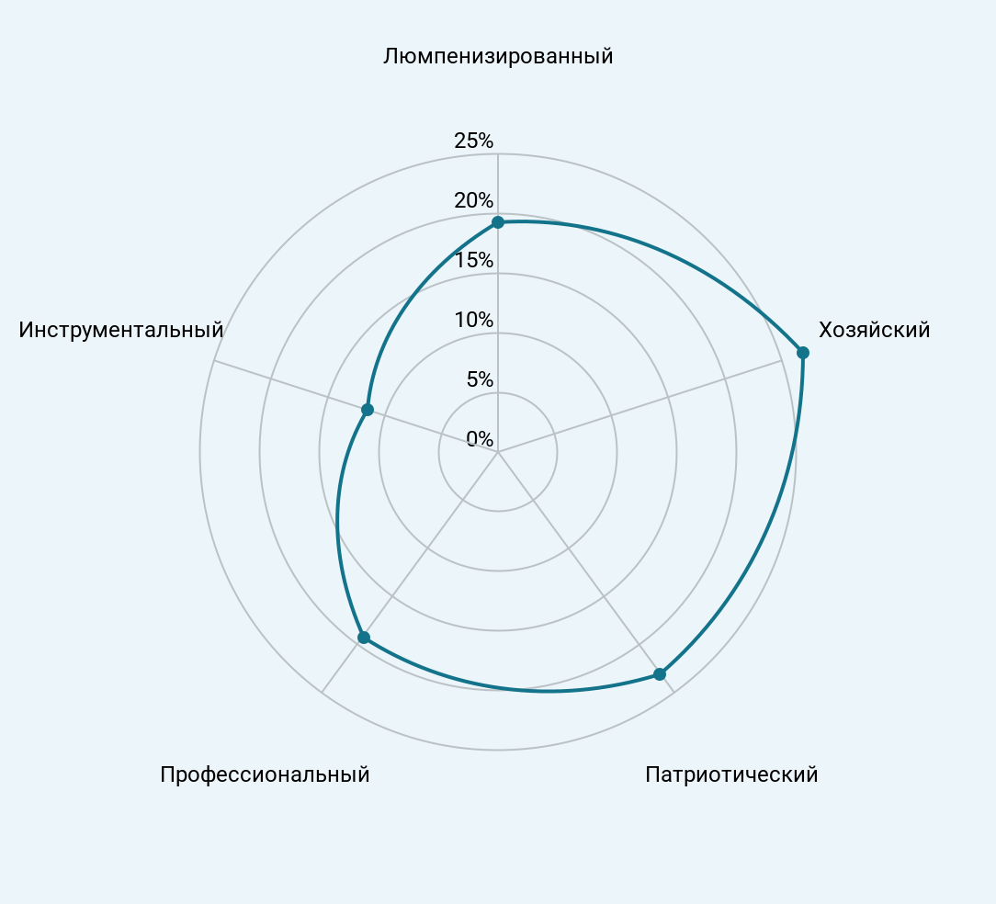
.
Вектор мотивации
1. Люмпенизированный : 19.2%
(Lumpenized)
2. Хозяйский: 26.9%
(Master)
3. Патриотический: 23.1%
(Patriotic)
4. Профессиональный: 19.2%
(Professional)
5. Инструментальный: 11.5%
(Instrumental)
.
.
Notes:
1. Люмпенизированный - про отсутствие целей и избегание ответственности
👉 «Главное — чтобы не было сложно»
Такой человек:
• не хочет напрягаться
• избегает ответственности
• плывет “по течению”
• часто ждет, что кто-то решит за него
Примеры мыслей:
«И так нормально»
«Зачем что-то менять?»
Часто из таких людей получаются:
• исполнители без инициативы
• люди, которые часто меняют работу
• зависимые от внешних обстоятельств
• люди в поиске себя без действий
⚠️ Важно: это часто временное состояние, а не приговор.
2. Хозяйский - про ответственность и “это моё - поэтому я это делаю”
👉 «Если я за это взялся — я отвечаю»
Такой человек:
• относится к делу как к своему
• не может делать плохо
• любит порядок и результат
• переживает за итог
Примеры мыслей:
«Я не могу оставить это недоделанным»
«Это моя зона ответственности»
Часто из таких людей получаются:
• руководители
• владельцы бизнеса
• project-менеджеры
• лидеры команд
• администраторы и организаторы
3. Патриотический - про смысл и пользу людям
👉 «Я хочу быть полезным»
Такой человек:
• думает о людях
• хочет помогать
• чувствует миссию
• часто ставит других выше себя
Примеры мыслей:
«Хочу помогать людям»
«Мне важно, чтобы это имело смысл»
Часто из таких людей получаются:
• психологи
• коучи и трекеры
• социальные предприниматели
• наставники
• люди помогающих профессий
⚠️ Важно: если нет баланса с деньгами — такие люди часто выгорают.
4. Профессиональный - про интерес и мастерство
👉 «Мне важно стать хорошим специалистом»
Такой человек:
• любит учиться
• погружается в детали
• стремится к качеству
• не любит делать «на отвали»
Примеры мыслей:
«Хочу разобраться глубже»
«Мне важно делать это хорошо»
Часто из таких людей получаются:
• эксперты
• преподаватели
• наставники
• аналитики
• специалисты высокого уровня
5. Инструментальный - про деньги и выгоду
👉 «Я делаю это, потому что мне за это платят»
Такой человек:
• смотрит на доход
• сравнивает условия
• быстро считает выгоду
• может менять сферу, если там платят больше
Примеры мыслей:
«Где больше платят?»
«А это точно окупится?»
Часто из таких людей получаются:
• менеджеры по продажам
• предприниматели
• фрилансеры
• специалисты, работающие за процент
• люди, которые быстро находят способы заработка

Slide 33
Типы мотивации
1. Люмпенизированный - про отсутствие целей и избегание ответственности
👉 «Главное — чтобы не было сложно»
Такой человек:
• не хочет напрягаться
• избегает ответственности
• плывет “по течению”
• часто ждет, что кто-то решит за него
Примеры мыслей:
«И так нормально»
«Зачем что-то менять?»
Часто из таких людей получаются:
• исполнители без инициативы
• люди, которые часто меняют работу
• зависимые от внешних обстоятельств
• люди в поиске себя без действий
⚠️ Важно: это часто временное состояние, а не приговор.
2. Хозяйский - про ответственность и “это моё - поэтому я это делаю”
👉 «Если я за это взялся — я отвечаю»
Такой человек:
• относится к делу как к своему
• не может делать плохо
• любит порядок и результат
• переживает за итог
Примеры мыслей:
«Я не могу оставить это недоделанным»
«Это моя зона ответственности»
Часто из таких людей получаются:
• руководители
• владельцы бизнеса
• project-менеджеры
• лидеры команд
• администраторы и организаторы

Slide 34
Типы мотивации
3. Патриотический - про смысл и пользу людям
👉 «Я хочу быть полезным»
Такой человек:
• думает о людях
• хочет помогать
• чувствует миссию
• часто ставит других выше себя
Примеры мыслей:
«Хочу помогать людям»
«Мне важно, чтобы это имело смысл»
Часто из таких людей получаются:
• психологи
• коучи и трекеры
• социальные предприниматели
• наставники
• люди помогающих профессий
⚠️ Важно: если нет баланса с деньгами — такие люди часто выгорают.
4. Профессиональный - про интерес и мастерство
👉 «Мне важно стать хорошим специалистом»
Такой человек:
• любит учиться
• погружается в детали
• стремится к качеству
• не любит делать «на отвали”
• любит учиться
• погружается в детали
• стремится к качеству
5. Инструментальный - про деньги и выгоду
👉 «Я делаю это, потому что мне за это платят»
Такой человек:
• сравнивает условия
• быстро считает выгоду
• может менять сферу, если там платят больше

Slide 35
Лидирующий тип мотивации
Хозяйский тип мотивации: 26.9 %
Пояснение:
Хозяйский тип мотивации ориентирован на порядок, ответственность и практическую пользу — человеку важно, чтобы дела были сделаны и приносили реальный результат. Такой человек ценит стабильность, экономность и способность организовать ресурсы так, чтобы извлечь максимальную пользу для себя и окружающих. В отношениях и работе он демонстрирует надежность: выполняет обязательства, поддерживает порядок и стремится к функциональным, долговременным решениям. Хозяйский мотив хорошо сочетает заботу о материальной стороне жизни с умением планировать и доводить начатое до результата.
Как применить в жизни:
Организация: систематизируйте свои услуги и процессы коучинга — создайте стандартные программы и чек-листы, чтобы повысить стабильность качества и сэкономить время.
Финансы: ведите бюджет и откладывайте «подушку безопасности» — стабильные денежные потоки дадут свободу выбирать клиентов и работать удаленно без стресса.
Рутина: внедрите регулярные ритуалы восстановления (массаж, прогулки, растяжка) и рабочие блоки — это сохранит здоровье и продуктивность на долгую дистанцию.
Пример: В качестве примера можно привести Мари Кондо: в юности она увлеклась систематизацией вещей и постепенно превратила это увлечение в профессиональную методику. Начав с консультирования соседей и маленьких клиентов, она последовательно оттачивала подход, создала стандарты работы и упаковала знания в книги и услуги. В процессе Мари сконцентрировалась на практической пользе для клиентов — упорядочивание делало их жизнь проще и стабильнее, что принесло ей репутацию надежного специалиста. Постепенно спрос вырос, появились курсы, телепроекты и международное признание, но основой оставалась хозяйская аккуратность и умение систематизировать. Она умела превращать личный навык в продукт, который можно масштабировать, сохраняя качество. Для вас это пример того, как из личного опыта похудения и практики коучинга можно создать стандартизированные программы, которые помогут клиентам и обеспечат стабильный доход. Последовательность, внимание к деталям и забота о долговременном результате — ключевые элементы такого пути.

Slide 36
6. Карьерный вектор
Notes:
Здесь показано, в каком формате деятельности вам проще всего реализовываться:
• через общение
• через анализ
• через творчество
• через управление
• через системную, структурную работу
• также здесь даются примеры сфер и профессий, которые могут подойти именно вам.
Важно помнить:
• карьерный вектор может меняться со временем
• ориентироваться стоит на самый сильный текущий вектор
• рекомендации построены чтобы показать вам ближайший возможный путь, а не гадать.
👉 На что важно обращать внимание
• где вам действительно легче проявляться
• в каких ролях вы быстрее растёте
• что даётся более естественно, без постоянного напряжения.

Slide 37
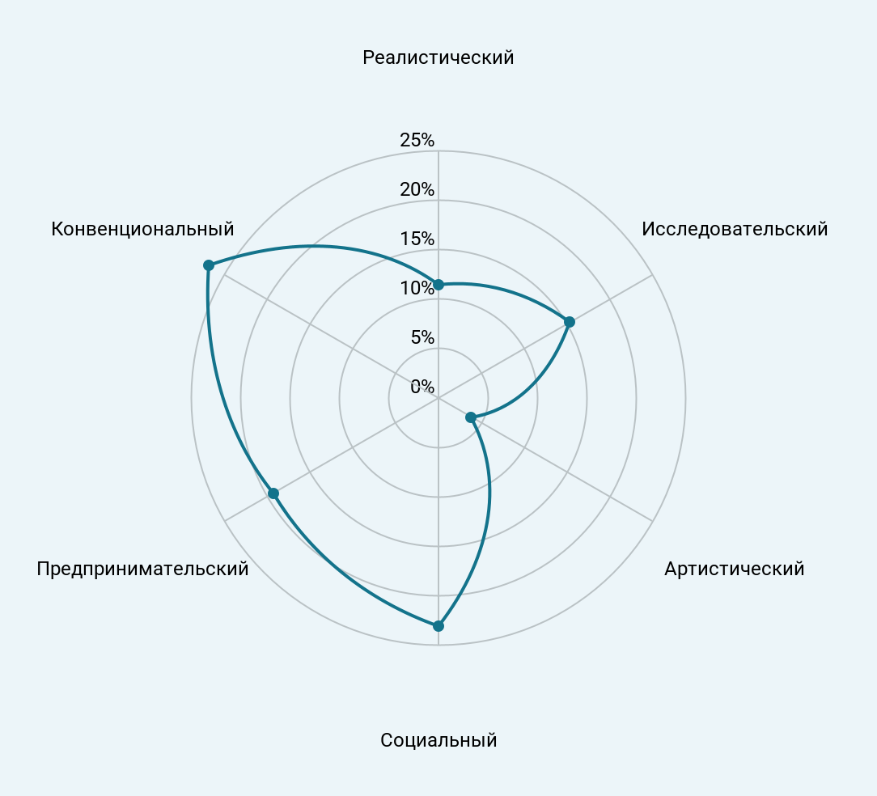
.
Карьерный вектор
1. Реалистический : 11.5 %
(Realistic)
2. Исследовательский : 15.4 %
(Investigative)
3. Артистический : 3.8 %
(Artistic)
4. Социальный : 23.1 %
(Social)
5. Предпринимательский : 19.2 %
(Enterprising)
6. Конвенциональный : 26.9 %
(Conventional)
.
.
Notes:
1. Реалистический - про действие руками и реальный результат
👉 «Мне важно делать что-то конкретное и видеть результат»
Такой человек:
• любит практику
• не любит лишнюю теорию
• хорошо работает с техникой, процессами, инструментами
• предпочитает «делать», а не «обсуждать»
Примеры мыслей:
«Давайте уже делать»
«Покажите, как это работает»
Часто из таких людей получаются:
• инженеры
• технические специалисты
• строители
• мастера
2. Исследовательский - про мышление, анализ и поиск ответов
👉 «Мне интересно разобраться, как это устроено»
Такой человек:
• любит думать
• задает много вопросов
• анализирует, сравнивает
• не любит шаблоны
Примеры мыслей:
«А почему это работает?»
«Хочу разобраться глубже»
Часто из таких людей получаются:
• аналитики
• ученые
• исследователи
• программисты
3. Артистический - про самовыражение и уникальность
👉 «Я хочу выражать себя»
Такой человек:
• чувствителен к красоте
• мыслит образами
• не любит рамки
• ценит свободу и вдохновение
Примеры мыслей:
«Мне важно, чтобы это было красиво»
«Я хочу делать по-своему»
Часто из таких людей получаются:
• дизайнеры
• художники
• актеры
• фотографы
4. Социальный - про людей, общение и помощь
👉 «Мне важно работать с людьми»
Такой человек:
• хорошо чувствует других
• умеет слушать
• любит поддерживать
• получает энергию от общения
Примеры мыслей:
«Мне важно помочь»
«Хочу быть полезным людям»
Часто из таких людей получаются:
• психологи
• коучи и трекеры
• преподаватели
• наставники
5. Предпринимательский - про влияние, инициативу и деньги
👉 «Я хочу создавать и влиять»
Такой человек:
• легко берет ответственность
• любит договариваться
• мыслит возможностями
• не боится риска
Примеры мыслей:
«А давай попробуем»
«Я вижу здесь возможность»
Часто из таких людей получаются:
• предприниматели
• руководители
• продюсеры
• sales-менеджеры
6. Конвенциональный
Про порядок, структуру и стабильность
👉 «Мне важно, чтобы всё было понятно и по правилам»
Такой человек:
• любит инструкции
• ценит порядок
• аккуратен с цифрами и документами
• не любит хаос
Примеры мыслей:
«Как здесь всё устроено?»
«Давайте по инструкции»
Часто из таких людей получаются:
• бухгалтеры
• администраторы
• финансисты
• делопроизводители

Slide 38
Карьерные вектора
1. Реалистический - про действие руками и реальный результат
👉 «Мне важно делать что-то конкретное и видеть результат»
Такой человек:
• любит практику
• не любит лишнюю теорию
• хорошо работает с техникой, процессами, инструментами
• предпочитает «делать», а не «обсуждать»
Примеры мыслей:
«Давайте уже делать»
«Покажите, как это работает»
Часто из таких людей получаются:
• инженеры
• технические специалисты
• строители
• мастера
2. Исследовательский - про мышление, анализ и поиск ответов
👉 «Мне интересно разобраться, как это устроено»
Такой человек:
• любит думать
• задает много вопросов
• анализирует, сравнивает
• не любит шаблоны
Примеры мыслей:
«А почему это работает?»
«Хочу разобраться глубже»
Часто из таких людей получаются:
• аналитики
• ученые
• исследователи
• программисты

Slide 39
Карьерные вектора
3. Артистический - про самовыражение и уникальность
👉 «Я хочу выражать себя»
Такой человек:
• чувствителен к красоте
• мыслит образами
• не любит рамки
• ценит свободу и вдохновение
Примеры мыслей:
«Мне важно, чтобы это было красиво»
«Я хочу делать по-своему»
Часто из таких людей получаются:
• дизайнеры
• художники
• актеры
• фотографы
4. Социальный - про людей, общение и помощь
👉 «Мне важно работать с людьми»
Такой человек:
• хорошо чувствует других
• умеет слушать
• любит поддерживать
• получает энергию от общения
Примеры мыслей:
«Мне важно помочь»
«Хочу быть полезным людям»
Часто из таких людей получаются:
• психологи
• коучи и трекеры
• преподаватели
• наставники

Slide 40
Карьерные вектора
5. Предпринимательский - про влияние, инициативу и деньги
👉 «Я хочу создавать и влиять»
Такой человек:
• легко берет ответственность
• любит договариваться
• мыслит возможностями
• не боится риска
Примеры мыслей:
«А давай попробуем»
«Я вижу здесь возможность»
Часто из таких людей получаются:
• предприниматели
• руководители
• продюсеры
• sales-менеджеры
6. Конвенциональный
Про порядок, структуру и стабильность
👉 «Мне важно, чтобы всё было понятно и по правилам»
Такой человек:
• любит инструкции
• ценит порядок
• аккуратен с цифрами и документами
Примеры мыслей:
«Как здесь всё устроено?»
«Давайте по инструкции»
Часто из таких людей получаются:
• бухгалтеры
• администраторы
• финансисты
• делопроизводители

Slide 41
Лидирующий карьерный вектор
Конвенциональный карьерный вектор: 26.9 %
Пояснение: Конвенциональный тип означает склонность к упорядоченной, структурированной и предсказуемой работе с четкими правилами и процедурами. Вам комфортно работать с данными, планами и системами, доводить начатое до завершения и поддерживать стабильность процессов. Это помогает успешно вести документацию, организовывать процессы и обеспечивать надежность в команде или бизнесе. Применяйте эту склонность в коучинговой практике через системные программы, расписания и отслеживание результатов клиентов, чтобы обеспечить доверие и предсказуемый рост.
Как применить в жизни:
1. Стандартизация услуг: Создайте проверяемые шаги и шаблоны для коуч‑сессий и программ, чтобы клиенты понимали процесс и видели прогресс.
2. Учет и аналитика: Введите простую систему учета результатов (анкеты, трекеры веса и настроения) и регулярно анализируйте данные для корректировок.
3. Организация бизнеса: Постройте рутинные процессы (маркетинг по расписанию, шаблоны писем, автоматизация оплаты), чтобы снизить стресс и повысить стабильный доход.
Пример: Возьмем пример известного специалиста, который сделал ставку на порядок и системность: Марие Кондо (автор метода организации пространства). В молодости она изучала культуру и методы упорядочивания вещей и начала предлагать клиентам методические шаги — от сортировки по категориям до критерия «вызывает ли вещь радость». Постепенно Марие оформила подход в стандартизированную методику, написала книгу и разработала четкие сервисы, которые клиенты могли повторять. Ее успех во многом основан на том, что люди видели понятный, воспроизводимый процесс и конкретный результат. Вы можете перенять эту логику: вместо расплывчатых советов предлагать структурированные программы похудения и привычек с понятными этапами и критериями успеха. Как и у нее, это позволит масштабировать услуги — создавать онлайн‑курсы, чеклисты и шаблоны для клиентов. Системность повышает доверие: клиенты охотнее платят за прогнозируемый и доказуемый результат. Придерживаясь строгих процедур и одновременно проявляя эмпатию, вы сможете сочетать заботу о людях с надежной бизнес‑моделью и стабильным доходом.

Slide 42
Подходящие бизнес направления
1. Онлайн-коуч по снижению веса и пищевому поведению для женщин 30+ (фокус на эмоциональное переедание и мягкие привычки)
❕Пояснение:
У вас есть личная трансформация (−35 кг), эмпатия и стремление помогать — это сильная база доверия для клиентов, которые устали от жёстких диет. Предлагаю позиционироваться как коуч по эмоциональному перееданию: мягкий подход, привычки, работа со стрессом, без запретов и «качелей». Начать сегодня: сформулируйте оффер «Минус 5–7 кг без диет за 8 недель», опишите методику из 5–7 шагов, откройте запись на 5 бесплатных диагностик в Instagram/Telegram и соберите первые кейсы в формате мини-группы из 6–10 участниц. Параллельно оформите простую воронку: чек-лист «Стоп эмоциональное переедание за 7 дней» → консультация → пакет из 8 сессий либо группа.
❔Вопросы:
1. Готова ли я регулярно показывать свой путь и уязвимость (до/после, провалы и выводы), чтобы вызывать доверие у клиенток?
2. Комфортно ли мне вести групповые форматы с домашними заданиями и обратной связью 2–3 раза в неделю?
3. Хочу ли я углубляться в тему пищевого поведения (границы, триггеры, стресс) и учиться супервизироваться у более опытных специалистов?

Slide 43
Подходящие бизнес направления
1. Онлайн-коуч по снижению веса и пищевому поведению для женщин 30+ (фокус на эмоциональное переедание и мягкие привычки)
⭐️Примеры:
1. Таня Рыбакова — похудела на 55 кг, выстроила личный бренд на личной истории, книги и онлайн-программы; ключ — прозрачность прогресса и простые привычки.
2. Светлана Бронникова — популяризировала интуитивное питание в русскоязычном пространстве; сильна научным подходом и уважением к телу без жёстких диет.
3. Алексей Ковальков — врач-диетолог, создал методики и сообщество; отличился упаковкой знаний в понятные шаги и упором на долгосрочные изменения.
⚡️Мотивация:
Книга «Интуитивное питание» (Светлана Бронникова) — поможет выстроить мягкий, устойчивый подход без запретов и вины.

Slide 44
Подходящие бизнес направления
2. Коуч по мягкой дисциплине и личной эффективности для женщин-экспертов (антипрокрастинация, фокус и энергия)
❕Пояснение:
У вас высокий интеллект, решительность и способность поддерживать — это сочетание подходит для формата «мягкой дисциплины»: вы помогаете клиенткам внедрять простые системы без давления. Ниша — женщины-специалисты, которые выгорают от хаоса и самокритики: короткие спринты 2–4 недели, еженедельные созвоны, чек-листы и заботливый контроль. Начать сегодня: соберите пилот «Фокус-спринт 21 день» (10 мест), составьте матрицу привычек (сон, движение, питание, 3 приоритета дня) и внедрите формат ежедневных отчётов в чате. Сразу упакуйте результат в портфолио с метриками «было/стало» и отзывами.
❔Вопросы:
1. Нравится ли мне роль «бережного держателя рамки», когда я мягко, но настойчиво сопровождаю людей к результату по шагам?
2. Готова ли я работать с метриками (фокус-время, качество сна, количество выполненных задач) и показывать клиенткам прогресс на цифрах?
3. Есть ли у меня энергия вести группы на 10–15 человек и параллельно 2–3 индивидуальных клиента без выгорания?

Slide 45
Подходящие бизнес направления
2. Коуч по мягкой дисциплине и личной эффективности для женщин-экспертов (антипрокрастинация, фокус и энергия)
⭐️Примеры:
1. Анастасия Кей — блогер по продуктивности, выстроила образовательные продукты вокруг простых систем и визуальных инструментов; сила — понятные модели и регулярность.
2. Максим Дорофеев — автор «Джедайские техники», прославился практичными методами борьбы с прокрастинацией; фишка — язык, которым легко объяснять сложное.
3. Никита Маклахов — подкаст «Будет сделано!», экосистема привычек и личной эффективности; отличился систематизацией опыта и сообществом вокруг практики.
⚡️Мотивация:
Книга «Атомные привычки» (Джеймс Клир) — чёткая база по созданию устойчивых микро-привычек и трекингу прогресса.

Slide 46
Подходящие бизнес направления
3. Предприниматель: запуск онлайн-программы и клуба «Свобода в теле» (группы, подписка и партнёрства с нутрициологами/психологами)
❕Пояснение:
Вам близка забота о людях и одновременно тянет к самостоятельности — объедините это в продукт: 8-недельная программа + клуб по подписке с ежемесячными темами (сон, стресс, питание, движение). Модель: наборы в потоки 4–6 раз в год, между ними — клуб с живыми встречами, челленджами и библиотекой материалов; для экспертизы приглашаются партнёры. Начать сегодня: придумайте название, сделайте лендинг на Tilda/Notion, составьте программу первого потока и откройте предзапись с ограничением мест и бонусом «1 сессия 1:1». Параллельно договоритесь о коллаборации с 1–2 специалистами для усиления доверия.
❔Вопросы:
1. Готова ли я брать на себя ответственность за наборы в потоки, маркетинг и операционку (чаты, расписание, оплата), а не только проводить сессии?
2. Нравится ли мне формат сообщества и регулярных челленджей, где результат строится на поддержке группы и ритуалах?
3. Готова ли я к партнёрствам (нутрициолог, психолог, тренер) и разделению дохода ради более сильного продукта?

Slide 47
Подходящие бизнес направления
3. Предприниматель: запуск онлайн-программы и клуба «Свобода в теле» (группы, подписка и партнёрства с нутрициологами/психологами)
⭐️Примеры:
1. «Бешеная сушка» (Василий Смольный) — масштабные онлайновые потоки с чёткими правилами и соревновательной механикой; сила — геймификация и комьюнити.
2. Школа интуитивного питания (проекты вокруг Светланы Бронниковой) — образовательные программы и сообщество; фишка — научная база и поддержка длительных изменений.
3. «Отношения» (Яна Катаева) — успешная модель коучинговой онлайн-школы и клубной подписки; сильна структура потоков, кураторы и контентная воронка.
⚡️Мотивация:
Книга «Lean Startup» (Эрик Рис) — поможет запустить первую версию программы быстро, собрать обратную связь и улучшать продукт итерациями.

Slide 48
Команда которая тебя усилит
Стратег
Пояснение: Усилит долгосрочное видение и смелость в принятии решений, компенсируя склонность к осторожности и нерешительности. Поможет переводить большие цели в конкретные планы и приоритизировать задачи.
Возраст: 35-50 лет
Характер: решительный, аналитичный, дальновидный
Профессия: бизнес-стратег, стартап-консультант, инвестиционный аналитик
Роль в команде: стратегический советник, планировщик
Оператор
Пояснение: Закроет пробелы в организационной дисциплине и исполнительности, превращая идеи в четкие процессы и результаты. Обеспечит контроль сроков и ресурсную эффективность.
Возраст: 30-45 лет
Характер: пунктуальный, системный, настойчивый
Профессия: операционный менеджер, проектный менеджер, процессный аналитик
Роль в команде: руководитель операций, менеджер проектов

Slide 49
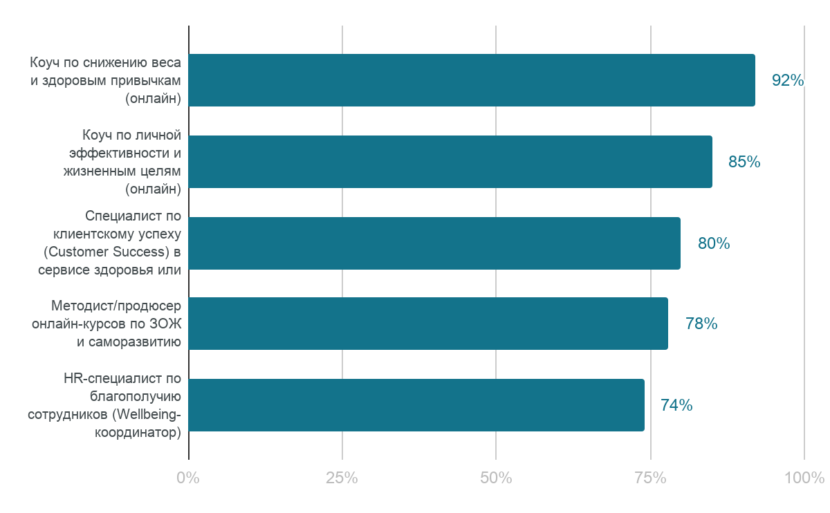
Подходящие тебе профессии

Slide 50
Подходящие тебе профессии
1. Коуч по снижению веса и здоровым привычкам (онлайн)
Вероятность: 92%
Пояснение: Собственный успешный опыт трансформации и искреннее желание поддерживать людей дают вам высокий кредит доверия и мотивации клиентов. Формат удаленной практики и работа на результат совпадают с вашей целью стабильного дохода и свободного графика.
2. Коуч по личной эффективности и жизненным целям (онлайн)
Вероятность: 85%
Пояснение: Вы эмпатичны, умеете вдохновлять и любите практические истории успеха, что помогает клиентам двигаться к целям. Вас наполняет обратная связь и прогресс людей, а дистанционный формат бережет ресурсы и здоровье.
3. Специалист по клиентскому успеху (Customer Success) в сервисе здоровья или образования
Вероятность: 80%
Пояснение: Вам близко помогать людям получать результаты и выстраивать долгие доверительные отношения без агрессивных продаж. Структурные процессы, четкие метрики и удаленная коммуникация соответствуют вашему стремлению к порядку и стабильности.
4. Методист/продюсер онлайн-курсов по ЗОЖ и саморазвитию
Вероятность: 78%
Пояснение: Вы любите систематизировать полезные материалы и превращать личный опыт в понятные шаги для других. Такой формат сочетает помощь людям и организацию процессов, позволяя работать из любой точки.
5. HR-специалист по благополучию сотрудников (Wellbeing-координатор)
Вероятность: 74%
Пояснение: Сочетание сострадания и практичности помогает вам внедрять программы поддержки, которые реально улучшают жизнь людей. Вам подойдут понятные регламенты, командное взаимодействие и измеримый эффект.

Slide 51
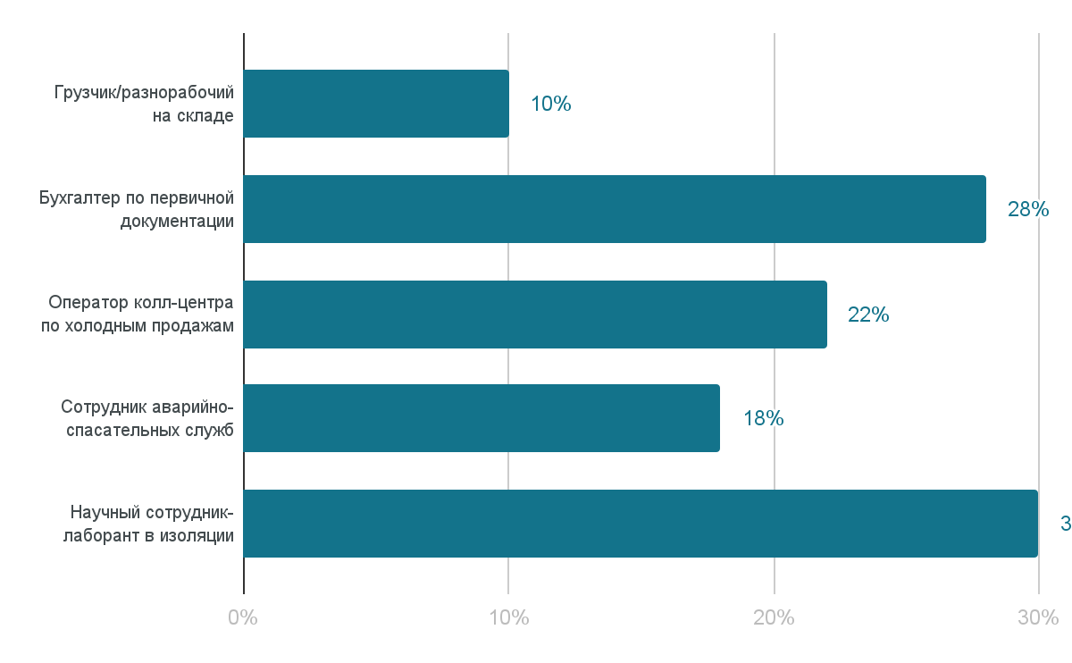
Не подходящие тебе профессии

Slide 52
Не подходящие тебе профессии
1. Грузчик/разнорабочий на складе
Вероятность: 10%
Пояснение: Работа требует значительных физических нагрузок, что противоречит вашему состоянию здоровья и текущим приоритетам. В ней мало возможности использовать эмпатию и навыки сопровождения людей.
2. Бухгалтер по первичной документации
Вероятность: 28%
Пояснение: Долгая монотонная рутина и строгие регламенты без живого общения могут быстро снижать вашу вовлеченность. Вам ближе задачи с видимым воздействием на людей и гибкостью в подходах.
3. Оператор колл-центра по холодным продажам
Вероятность: 22%
Пояснение: Агрессивные сценарии и постоянные отказы повышают стресс и требуют жесткой конфронтации, которую вы стараетесь избегать. Вы эффективнее в поддержке и развитии клиентов, а не в навязчивых продажах.
4. Сотрудник аварийно-спасательных служб
Вероятность: 18%
Пояснение: Высокий уровень риска и тяжелые смены не сочетаются с потребностью беречь здоровье и соблюдать баланс. Эта среда часто предполагает жесткую иерархию и дефицит эмоциональной поддержки.
5. Научный сотрудник-лаборант в изоляции
Вероятность: 30%
Пояснение: Изолированная работа с минимальным взаимодействием и узкой рутиной не даст вам желаемого ощущения пользы для людей здесь и сейчас. Вам комфортнее задачи с прямой обратной связью и практическими кейсами.

Slide 53
БЛОК личностного развития
Notes:
Этот блок особенно важен, если вы:
• чувствуете усталость
• потерю энергии
• отсутствие радости от достижений
• или ощущение, что «делаю много, а сил всё меньше»

Slide 54
1. Идеальный распорядок дня
Notes:
Зачем этот раздел нужен
Наш организм живёт по внутренним биологическим часам — это называется циркадные ритмы.
Они регулируют сон, уровень энергии, концентрацию внимания, гормоны и даже настроение.
Когда режим сбит:
• быстро накапливается усталость
• снижается фокус и мотивация
• сложнее принимать решения
• возрастает уровень стресса
Этот раздел показывает, к какому ритму жизни вашему организму проще всего адаптироваться, чтобы:
• было больше энергии
• легче просыпаться
• быстрее восстанавливаться
Важно понимать:
это не строгий график, а ориентир, к которому стоит постепенно стремиться, подстраивая под реальную жизнь.
Важно именно стараться график подстраивать под циркадные ритмы, а не наоборот.

Slide 55
Идеальный распорядок дня
Утро (6:00 - 9:00)
🕡 Подъем в 06:00, спокойный переход от сна: 5–7 минут дыхательной гимнастики (глубокое диафрагмальное дыхание и 4-4-6) и стакан теплой воды с лимоном для мягкого пробуждения ЖКТ. Легкая самомассажная растирка сухой щеткой по направлению к сердцу и 5 минут шеи/плеч для снятия напряжения; это поможет настроиться на день без резких энергопадов.
🕡 06:30–07:00 — короткая утренняя йога для устойчивости и энергии: 10–15 минут последовательности хатха-йоги с упором на позы «кошка-корова», «мост» и «поза дерева» для баланса и заземления. После йоги 5 минут тихого дневникового планирования: записать 3 главные цели на день и одно слово-намерение (например, «сострадание»).
🕡 07:00–08:00 — полноценный завтрак, богатый белком и медленными углеводами: омлет из 2 яиц с зеленью, порция творога или греческого йогурта, овсянка на воде с семенами льна и ягодами, чашка травяного чая или растворимого кофе без сахара. Во время еды — короткое чтение профессиональной литературы: 15–20 минут практических глав по коучингу или кейсов, например материалы по методикам поведенческого изменения и мотивационным техникам.
🕡 08:00–09:00 — рабочая сессия высокой продуктивности: фокус на задачах, требующих аналитики и общения с клиентами (консультации, составление программ). Используйте технику помидора (25 минут работы / 5 минут перерыва) и держите под рукой бутылку воды и грецкие орехи или яблоко для поддержания энергии.

Slide 56
Идеальный распорядок дня
Полдень (9:00 - 12:00)
🕡 09:00 - 12:00: Это самый продуктивный период дня, поэтому лучше всего выделять его на:
• основную работу,
• обучение и разбор материалов,
• сложные задачи, требующие концентрации,
• принятие решений и стратегическое мышление.
В это время рекомендуется:
• не отвлекаться на чаты и соцсети,
• работать в одном фокусе,
• заранее определить 1–2 приоритетные задачи.
Такой подход помогает быстрее продвигаться вперёд и снижает ощущение перегруза в течение дня.

Slide 57
Идеальный распорядок дня
Полдень (12:00 - 14:00)
🕡 12:00–13:00 — подтверждаю: указанное время 12:00 местное (Темрюк), соответствует UTC+3 (MSK). В это окно — легкий обед и восстановление: салат с киноа, печеной свеклой, рукколой, кусочками лосося или курицы на гриле, добавьте оливковое масло и лимон, стакан воды или травяной чай.
🕡 13:00–14:00 — время для клиентской работы или учебы: встречи, разбор кейсов и практика коучинговых техник с акцентом на эмпатию и поддержку. Если нет встреч — прослушивание подкаста/видео по коучингу и заметки: выпишите 3 идеи, которые можно применить на практике.

Slide 58
Идеальный распорядок дня
День (14:00 - 18:00)
🕡 14:00–16:00 — спокойная творческая работа и развитие бренда: написание статей, подготовка материалов для соцсетей, создание курсов и рабочих листов. Через каждые 40–50 минут делайте 5–10 минут перерыва на легкую гимнастику для спины и прогулку по коридору/на улице, чтобы избегать переутомления и сохранить концентрацию.
🕡 16:00–16:30 — мини-перезагрузка: чашка травяного чая (ромашка или мелисса) и 10 минут прогрессивной мышечной релаксации или растяжки на коврике. Это время идеально для чтения вдохновляющей главы из мотивационных книг (например, практические истории успеха) и записи трех благодарностей дня.
🕡 16:30–18:00 — сессии с клиентами или наставничество: лучшие часы для общения и работы с мотивацией клиентов, когда вы бодры и внимательны. Если прямых встреч нет — используйте это время для анализа прогресса ваших клиентов, планирования следующих шагов и подготовки чек-листов и упражнений для домашней практики.

Slide 59
Идеальный распорядок дня
Вечер (18:00 - 22:00)
🕡 18:00–19:00 — активный отдых: 30–40 минут прогулки в живописном месте или легкий массаж / самомассаж и растяжка, направленные на расслабление поясницы и плеч. По возвращении — легкий ужин: тушеные овощи (кабачок, брокколи), небольшая порция нежирной рыбы или фасоли и зеленый салат; избегайте тяжелых углеводов вечером.
🕡 19:00–20:00 — спокойные профессиональные активности: работа над личным развитием (слушать записи супервизии, разбирать сложные кейсы) или общение с коллегами в профессиональном сообществе. Альтернатива — массаж или сеанс релаксации (45–60 минут) для восстановления после дня и снижения физического напряжения.
🕡 20:00–21:00 — вечерний ритуал: легкая теплая ванна с эфирными маслами лаванды/бергамота и 20 минут мягкой йоги на расслабление (поза ребенка, скручивание лежа). За 30–40 минут до сна — чтение легкой вдохновляющей литературы, например истории трансформаций клиентов или мотивационные главы (избегайте экранов и интенсивного контента).
🕡 21:00–22:00 — подготовка ко сну: запись итогов дня в дневник, 5 минут медитации на дыхание и план на завтра (3 задачи). Ложиться не позднее 22:00, чтобы обеспечить полноценный сон; при проблемах засыпания — горячее молоко с корицей или травяной чай и спокойная музыка.

Slide 60
Рекомендации по тайм-менеджменту
Индивидуальные рекомендации по тайм-менеджменту:
1. Подтверждение времени: все расписание составлено для вашего местного времени (Темрюк, UTC+3). Используйте локальные напоминания и будильники, чтобы синхронизировать день с биоритмами.
2. Блокируйте утренние часы (08:00–11:00) для работы с клиентами и задач высокой концентрации — сразу после качественного завтрака у вас максимум внимания; планируйте 2–3 приоритетные задачи на этот период.
3. Делите день на слоты по 40–50 минут с короткими перерывами (5–10 минут) и одним длинным перерывом на обед — это помогает поддерживать стабильную энергию и предотвращает переутомление, особенно при наличии хронических ограничений по здоровью.
4. Вечерний ритуал планируйте как обязательный пункт: фиксируйте в календаре время для восстановления (массаж, прогулка, чтение) чтобы избегать эмоционального выгорания и сохранять мотивацию в долгосрочной перспективе.

Slide 61
2. Стратегия работы со стрессом
Notes:
Зачем этот раздел нужен
Стресс — физиологическая реакция организма на сложную ситуацию или угрозу.
В момент стресса все структуры тела перестраиваются, чтобы справиться с нагрузкой.
Эта реакция затрагивает нервную, эндокринную, сердечно-сосудистую, иммунную и другие системы.
Иногда стресс полезен — он помогает справиться с проблемной ситуацией, повышает выносливость и устойчивость к физической и умственной нагрузкам.
В отличие от краткосрочного, последствия которого быстро проходят, продолжительный стресс держит организм в состоянии постоянной боевой готовности,
не позволяя расслабиться
Но постоянный фоновый стресс незаметно:
• забирает энергию
• ухудшает память и внимание
• повышает риск выгорания
• влияет на здоровье
Исследования показывают, что длительный стресс напрямую связан с:
• нарушениями сна
• снижением иммунитета
• эмоциональным истощением
• лишним весом и отсутствием чувства счастья
В этом разделе вы узнаете:
• какие именно источники стресса влияют на вас сильнее всего
• какие способы восстановления подходят именно вам
Цель раздела — не убрать стресс полностью (это невозможно), а научиться управлять им, а не жить в нём.

Slide 62
Топ источников стресса для тебя
1. Финансовая нестабильность
Пояснение:Нехватка предсказуемого дохода и переход в новую профессиональную сферу сильно усиливают тревогу и ощущение уязвимости, особенно при ответственности за детей и дом. Финансовая неопределённость подтачивает чувство безопасности и снижает способность концентрироваться на развитии карьеры.
Рекомендации: Составьте короткий финансовый план с минимально необходимым ежемесячным доходом и резервом на 3 месяца; договоритесь о пилотных платных сессиях или пакетах услуг, чтобы получить быстрый приток средств и снизить давление.
2. Ограничения здоровья
Пояснение:Физические ограничения и усталость делают выполнение некоторых задач трудным и напоминаниями о хрупкости, что усиливает стресс при нагрузках и срочных делах. Страх потерять рабочую способность подкрепляет тревогу и ощущение, что нужно успеть всё сейчас.
Рекомендации: Приоритизируйте задачи по энергии и делегируйте физические или рутинные действия; планируйте работу с учётом пиков энергии, встроив короткие перерывы и восстановительные практики (массаж, растяжка, прогулки).
3. Ожидание одобрения
Пояснение:Сильная мотивация помогать другим и зависимость от отзывов делает критику или медленный прогресс клиентов болезненными и демотивирующими. Ожидание внешней похвалы может вызывать перфекционизм и выгорание, если результат не совпадает с ожиданиями.
Рекомендации: Фокусируйтесь на процессных показателях (количество встреч, усилия, обратная связь) вместо срочных оценок успеха; закрепляйте личные маленькие победы и ведите журнал прогресса, чтобы получать внутреннее подтверждение эффективности.
4. Неопределённость роли
Пояснение:Работа не по специальности и постепенный переход в коучинг создают расплывчатые границы обязанностей и ожиданий, что приводит к чувству распылённости и сомнению в собственных компетенциях. Неясность ролей повышает внутреннее напряжение при выборе направлений развития.
Рекомендации: Определите на ближайшие 3 месяца 2–3 чётких профессиональных направления и сформулируйте простые SMART-цели; сообщайте рамки вашей работы клиентам и себе, чтобы уменьшить раздвоение внимания.

Slide 63
Топ источников стресса для тебя
5. Социальные конфликты
Пояснение:Интриги, скрытые конфликты и токсичное окружение вызывают сильное эмоциональное напряжение, так как вы цените честность, открытость и избегаете манипуляций. Наличие похожих ситуаций раньше усиливает бдительность и утомляемость при взаимодействии с людьми, в особенности в профессиональной сфере.
Рекомендации: Устанавливайте ясные границы и стандарты общения заранее; при подозрении на манипуляцию переводите общение в письменный формат и обсуждайте ожидания открыто и прагматично.
6. Нерегулярный режим
Пояснение:Нерегулярный ритм дня, перемены в распорядке и постоянный просмотр контента вызывают внутреннюю тревогу, рассеянность и трудности с восстановлением. Это особенно чувствительно при склонности к повышенной подвижности внимания и потребности в структурированности.
Рекомендации: Внедрите простую утреннюю и вечернюю рутину — 20–30 минут фиксированных действий (прогулка, растяжка, планирование), чтобы стабилизировать состояние и снизить внутреннюю тревогу.
7. Большая ответственность
Пояснение:Ощущение ответственности за благополучие детей, семьи и клиентов усиливает давление на принятие решений и страх ошибиться; это истощает ресурсы и повышает внутреннюю требовательность к себе. Желание одновременно быть примером и обеспечивать стабильность создаёт хроническое напряжение.
Рекомендации: Разбейте крупные обязательства на маленькие управляемые шаги и распределяйте ответственность с помощью доверенных людей или профессионалов; фиксируйте решения письменно, чтобы снизить когнитивную нагрузку.
8. Большие перемены
Пояснение:Переезды, смены контекста и долгосрочные планы (переезд, дом, карьера) порождают смесь надежды и тревоги — страх потерять контроль над обстоятельствами усилен ожиданиями больших достижений. Неопределённость временных рамок и бюрократические моменты вызывают затяжной стресс.
Рекомендации: Разбейте процесс перемен на этапы с реальными контрольными точками и датами; уделяйте время празднованию завершённых этапов и используйте чек‑листы, чтобы вернуть ощущение контроля.

Slide 64
Стресс-менеджмент
Личные рекомендации по стресс-менеджменту:
1. Ежемесячный бюджет и резерв: выделите приоритетные статьи расходов и создайте резерв на 3 месяца, чтобы снизить финансовую тревогу и иметь план действий в кризисной ситуации. Это даст чувство безопасности и уменьшит импульсивный стресс.
2. Энергетическое планирование: распределяйте ключевые задачи на периоды более высокой энергии, а для низкоэнергетичных дней готовьте простые восстановительные активности (массаж, прогулка, растяжка). Такой подход уменьшит физическое истощение и повысит продуктивность.
3. Чёткие границы и делегирование: определяйте рамки работы с клиентами и семейные обязанности, учитесь делегировать рутинные задачи — это сократит эмоциональную нагрузку и позволит концентрироваться на творческих и стратегических задачах.
4. Психоэмоциональная опора: ведите дневник достижений и практикуйте короткие техники самоподдержки (позитивная аффирмация, объективная оценка прогресса), чтобы снизить зависимость от внешней похвалы и укрепить внутреннюю мотивацию.

Slide 65
Стресс-менеджмент
Практики для эффективного управления стрессом:
1. Короткие восстановительные паузы: каждые 60–90 минут работы делайте 5–10 минут активной паузы (прогулка, растяжка, дыхание), чтобы предотвратить накопление усталости и вернуть фокус. Это простая привычка, которая значительно снижает напряжение.
2. Утренняя и вечерняя рутина: 20–30 минут фиксированных практик (лёгкая зарядка или растяжка, планирование дня, вечернее расслабление) помогут стабилизировать внутренний ритм и улучшить сон. Регулярность рутины уменьшает тревогу и повышает чувство контроля.
3. Техника заземления и дыхания: используйте 4‑4‑4 дыхание или 5‑минутную практику «стоп—ощути—переключись» при всплесках тревоги, чтобы быстро снизить физиологическую активацию и вернуть ясность мышления. Эти техники можно применять в любой ситуации, включая клиентские сессии.
4. Создание социальной опоры: регулярно общайтесь с коллегами по коучингу или доверенным человеком, делитесь случаями и получайте обратную связь; участие в профессиональном сообществе уменьшает чувство одиночества и даёт практическую поддержку.
Книги для изучения стресс-менеджмента:
1. «Эмоциональный интеллект» — Даниел Гоулман: книга поможет лучше понимать свои эмоциональные реакции и научит управлять ими в профессиональной и личной жизни.
2. «Как перестать беспокоиться и начать жить» — Дейл Карнеги: практические техники снижения тревоги и конкретные стратегии для повседневного управления стрессом.
3. «Когда тело говорит: нет» — Габор Матэ: о связи физического состояния, стрессовых переживаний и способах бережного отношения к себе при хроническом напряжении.
4. «Радикальное принятие» — Тара Брах: работает с внутренним критиком, учит принимать сложные чувства и снижать эмоциональное сопротивление, что полезно при высоких ожиданиях от себя.

Slide 66
3. Твой спорт
Notes:
Зачем этот раздел нужен
Движение — один из самых сильных и недооцененных инструментов:
• повышения энергии
• стабилизации эмоций
• улучшения концентрации
• достижения целей
Физическая активность напрямую влияет на работу мозга:
улучшается память, мышление и способность принимать решения.
Этот раздел важен, потому что:
• разный спорт по-разному влияет на людей
• не каждому подойдут одинаковые нагрузки
Здесь показывается, какой формат движения будет поддерживать именно вас:
не выматывать, а наполнять
не ломать, а усиливать

Slide 67
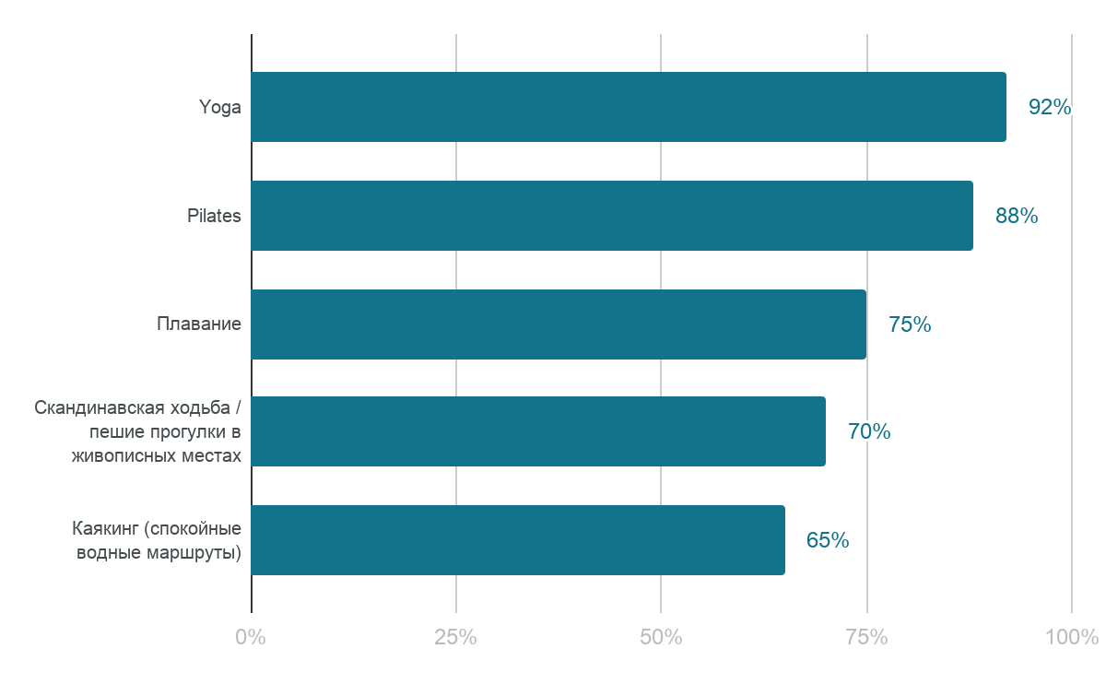
Топ спорта для тебя

Slide 68
Топ 5 видов спорта для тебя
1. Yoga
Вероятность: 92%
Пояснение: Подходит благодаря сочетанию мягкой физической нагрузки, работы с дыханием и фокусом на гибкости и восстановлении, что соответствует потребности в бережном отношении к телу. Даёт возможности для профессионального роста как коуча — ведение занятий и индивидуальная работа с клиентами будут востребованы и приносить удовлетворение.
2. Pilates
Вероятность: 88%
Пояснение: Эффективен для укрепления кора и восстановления мышечного баланса после значительной потери веса, при этом нагрузка легко дозируется и щадящая для организма. Подходит для практики и дальнейшего обучения с возможностью помогать другим в безопасном и структурированном формате.
3. Плавание
Вероятность: 75%
Пояснение: Низкоударный вид активности, который снимает нагрузку с суставов и подходит при ограничениях по физической работе, при этом эффективно развивает выносливость и общее здоровье. Даёт выраженный оздоровительный эффект и может стать частью программы восстановления и похудения для ваших клиентов.
4. Скандинавская ходьба / пешие прогулки в живописных местах
Вероятность: 70%
Пояснение: Соответствует предпочтению прогулок в красивых местах и обеспечивает мягкую кардио‑нагрузку с возможностью контролировать интенсивность. Подходит для регулярной практики, легко интегрируется в образ жизни и в программы сопровождения клиентов по снижению веса и поддержанию здоровья.
5. Каякинг (спокойные водные маршруты)
Вероятность: 65%
Пояснение: Комбинирует умеренную работу верхней части тела с низкой ударной нагрузкой и приносит удовольствие от пребывания на природе, что резонирует с предпочтением спокойного активного отдыха. Может стать уникальной нишей для групповых или индивидуальных тренировок с элементами восстановления и ментальной разгрузки.

Slide 69
4. Твое питание
Notes:
Зачем этот раздел нужен
Питание — это не про диеты.
Это про топливо для мозга и тела.
Исследования показывают:
люди, которые питаются более осознанно,
лучше концентрируются, быстрее думают и легче справляются со стрессом.
В этом разделе:
• даны базовые, безопасные рекомендации
• они не требуют сложных схем или крайностей
• основаны на общем принципе:
больше цельной еды — меньше переработанной
Важно:
Это не медицинские назначения,
а универсальные ориентиры, которые помогают повысить качество жизни и работоспособность.
Многие ищут волшебные методики не применив базовые принципы в полной мере.
Но именно они дают 90% результата.

Slide 70
Индивидуальные рекомендации по питанию
Этот отчет был составлен специально для вас, чтобы помочь определить наиболее подходящий тип питания, учитывая ваши индивидуальные особенности и предпочтения.
Диета:
Рекомендуемый тип питания — тёплая, питательная и регулярно принимаемая еда с акцентом на хорошо приготовленные цельные продукты (овощи, бобовые, цельнозерновые, белок и полезные жиры). Избегайте холодных сырых блюд и резких колебаний в приёмах пищи; предпочтительны успокаивающие тёплые супы, каши и тушёные блюда с мягкими специями. Регулярные приёмы пищи и умеренная калорийность помогут поддерживать энергию и эмоциональную устойчивость.
Рекомендации:
1. Принимайте тёплую еду 3–4 раза в день в одно и то же время, чтобы стабилизировать энергию и пищеварение.
2. Включайте в каждый приём пищи белок (яйца, бобовые, курица) и тёплые углеводы (овсянка, рис, батат) для устойчивого насыщения.
3. Используйте согревающие, успокаивающие специи (имбирь, куркума, корица) и полезные масла для поддержки обмена веществ и кровообращения.
4. Избегайте холодных напитков и больших количеств сырой пищи вечером; вместо этого выбирайте тёплые супы или лёгкие запечённые блюда.

Slide 71
Индивидуальные рекомендации по питанию
Продукты:
1. Яйца — быстрый и доступный источник полноценного белка, поддерживают мышечную массу и сытость.
2. Овсяные хлопья — мягко согревают, дают устойчивую энергию и поддерживают работу кишечника.
3. Чечевица и маш — доступный растительный белок и мягкая клетчатка, легко усваиваются после правильного приготовления.
4. Батат (сладкий картофель) — тёплый, питательный источник сложных углеводов и бета‑каротина.
5. Морковь и тыква — недорогие корнеплоды, дают тепло, витамины и поддерживают кожу и иммунитет.
6. Натуральный творог или йогурт — лёгкий белок и пробиотики в умеренных количествах для восстановления микрофлоры.
7. Горсть орехов (грецкие/миндаль) — здоровые жиры и минералы для устойчивой энергии, по порции в день.
8. Яблоки и сезонные фрукты — легко усваиваемые углеводы и клетчатка, хорошо в тёплом виде или запечёнными.
Сократить:
1. Холодные салаты и сырые овощи в большом количестве, особенно вечером — они могут охлаждать и разлагать энергию.
2. Сильный кофе и слишком много стимуляторов — вызывает нервозность и колебания энергии.
3. Жареная и тяжёлая уличная еда — нагрузка на пищеварение и общее самочувствие.
4. Слишком много твёрдых сыров и тяжёлого молочного (если замечаете тяжесть) — может давать вялость и застой.

Slide 72
Индивидуальные рекомендации по питанию
Специи:
1. Имбирь — согревает пищеварение, стимулирует аппетит и улучшает усвоение.
2. Куркума — противовоспалительное действие и поддержка обмена веществ.
3. Корица — мягко согревает, помогает регулировать уровень сахара и придаёт устойчивую энергию.
4. Тмин (зира) — улучшает пищеварение и снижает вздутие.
5. Кориандр — лёгкий, успокаивающий, помогает усвоению белков и жиров.
6. Фенхель — смягчает газообразование и успокаивает кишечник.
7. Чёрный перец — помогает усвоению куркумина и согревает тело в небольших количествах.
8. Кардамон — мягко успокаивает, улучшает запах и улучшает пищеварение.

Slide 73
Индивидуальные рекомендации по питанию
Рецепты:
1. Тёплая овсяная каша с яблоком и корицей
Ингредиенты: овсяные хлопья, яблоко, вода или молоко (растительное/коровье), корица, щепотка соли, горсть дроблёных орехов (грецкие/миндаль), немного мёда по желанию
Приготовление: Варите овсянку на воде или тёплом молоке до мягкости, добавьте натёртое яблоко и корицу за 3–5 минут до готовности. Подавайте тёплой, посыпав орехами и при желании немного мёда.
2. Кичари из маша и риса с тёплыми пряностями
Ингредиенты: маш (или красная чечевица), басмати или длиннозёрный рис, тёплая вода, тёртый имбирь, зира (кумин), кориандр молотый, щепотка куркумы, оливковое или топлёное масло, соль, свежая петрушка
Приготовление: Промойте бобовую и рис, обжарьте на масле и специях имбирь, кумин и куркуму пару минут, затем добавьте воду и варите на медленном огне до мягкости и кремовой консистенции. Перед подачей попробуйте на соль и посыпьте свежей петрушкой.
3. Запечённая курица с бататом и морковью
Ингредиенты: куриные бёдра (или бедрышки), батат, морковь, оливковое масло, куркума, тёртый имбирь, соль, чёрный перец, лимонный сок, свежая зелень
Приготовление: Замаринуйте курицу с куркумой, имбирём, солью, перцем и небольшим количеством лимонного сока. Выложите на противень вместе с крупно нарезанными бататом и морковью, сбрызните маслом и запекайте 30–40 минут до готовности.
4. Тёплый творожно-яблочный десерт с орехами
Ингредиенты: натуральный творог (или густый йогурт), яблоко, тёртый имбирь или немного корицы, мед или кленовый сироп по вкусу, горсть рубленых орехов
Приготовление: Нагрейте нарезанное яблоко с корицей или имбирём на сковороде до мягкости. Смешайте с творогом, добавьте мед и посыпьте орехами — подавайте тёплым или тёпловатым.

Slide 74
5. Твое здоровье
Notes:
Зачем этот раздел нужен
Без здоровья всё остальное теряет смысл:
• ни цели,
• ни деньги,
• ни развитие
не приносят радости, если нет ЗДОРОВЬЯ.
Чаще всего мы начинаем ценить здоровье только тогда, когда его теряем.
Этот раздел нужен, чтобы до этого не доводить.
Здесь подсвечиваются:
• зоны, на которые стоит обратить внимание
• привычки, которые могут со временем влиять на самочувствие
Цель раздела — не напугать,
а помочь заранее выстроить более бережное отношение к себе.

Slide 75
Рекомендации по здоровью
Возможные болезни:
1. Инсулинорезистентность / сахарный диабет 2 типа
Вероятность (-): 45%
Вероятность (+): 8%
Пояснение: История значительной массы тела и текущая склонность к сидячему образу жизни повышают риск нарушения обмена глюкозы и инсулинорезистентности. Хронический стресс и нерегулярный режим питания дополнительно усиливают вероятность развития диабета при нездоровом образе жизни.
2. Хронические боли в опорно-двигательном аппарате (поясница, колени)
Вероятность (-): 50%
Вероятность (+): 12%
Пояснение: Прошлый избыточный вес и физические ограничения, которые усложняют физическую работу, создают повышенную нагрузку на суставы и позвоночник. Недостаточная регулярная нагрузка и напряжённость могут приводить к повторяющимся болевым синдромам и дегенеративным изменениям.
3. Дисфункции пищеварения (герметичность моторики, запоры, дискомфорт)
Вероятность (-): 40%
Вероятность (+): 10%
Пояснение: Колебания в питании, стресс и возможные особенности конституции могут вызывать нарушения моторики кишечника и хронический дискомфорт. Нерегулярные приёмы пищи и преобладание сидячего образа жизни усиливают риск таких проблем при нездоровом образе жизни.
4. Хроническая усталость, тревожные и депрессивные состояния
Вероятность (-): 35%
Вероятность (+): 6%
Пояснение: Пережитые жизненные нагрузки, переходы и ответственность как одинокой матери в сочетании с высокой внутренней требовательностью повышают риск эмоционального истощения. Недостаток регулярной релаксации, сна и восстановления усугубляет вероятность развития тревожно-депрессивных симптомов.

Slide 76
Рекомендации по здоровью
Рекомендации:
1. Регулярная умеренная физическая активность: ежедневные прогулки, силовые упражнения 2–3 раза в неделю и растяжка помогут поддерживать стабильный вес, укреплять мышцы и уменьшать боли в спине и суставах.
2. Стабильный режим питания: дробные приёмы пищи с упором на белок, овощи и сложные углеводы снизят риск колебаний глюкозы и улучшат работу кишечника.
3. Ритуалы восстановления: массаж, растяжка, практики дыхания или короткие прогулки на природе снизят уровень стресса и улучшат сон, что важно для эмоционального здоровья.
4. Психоэмоциональная поддержка: регулярная супервизия, коучинг или психотерапия помогут предотвращать выгорание и поддерживать мотивацию в профессиональном росте.

Slide 77
Рекомендации по здоровью
Анализы:
1. Общий анализ крови (ОАК): оценит анемию и воспалительные маркеры, которые важны при хронической усталости и болевых синдромах.
2. Биохимический анализ крови с липидным профилем и глюкозой/НbA1c: покажет риск метаболических нарушений, дислипидемии и контроль гликемии, актуально при истории большого веса.
3. Тест на функцию щитовидной железы (TSH, свободные T4/T3): исключит гипотиреоз как причину усталости, набора веса и нарушения настроения.
4. Анализ на маркеры воспаления и печени (CRP, ALT, AST, GGT): поможет выявить скрытое воспаление и нагрузку на печень при риске жировой болезни и метаболических нарушениях.
5. Исследование кала на микробиоту/панель на переваривание (по необходимости) и оценка кишечной проходимости: даст представление о функциональных нарушениях ЖКТ и поможет скорректировать питание и пробиотическую поддержку.

Slide 78
Рекомендации по здоровью
*БАДы:
1. Омега-3 (рыбий жир EPA/DHA): натуральный источник для поддержки сердечно-сосудистой системы, снижения воспаления и улучшения настроения.
2. Пробиотики и пребиотики (ферментированные культуры + инулин): помогают нормализовать кишечную микрофлору, улучшить моторику и усвоение питательных веществ.
3. Куркумин в форме с повышенной биодоступностью: натуральный противовоспалительный компонент, может поддержать суставы и снизить системное воспаление.
4. Магний (натуральные формы: цитрат, глицинат): полезен при мышечных спазмах, проблемах со сном и для регуляции нервной системы.
5. Ашваганда (органический экстракт): адаптоген растительного происхождения, помогает снижать уровень стресса и улучшать выносливость при хронической усталости.
6. Коллаген (гидролизованный) с витамином C: поддерживает восстановление суставов, связок и кожи, особенно при истории значительных колебаний веса.
*Не являются медицинскими рекомендациями, перед применением просьба проконсультироваться с врачом

Slide 79
6. Твоя любовь
Notes:
Зачем этот раздел нужен
Качество близких отношений напрямую влияет на:
• уровень счастья
• эмоциональную устойчивость
• ощущение смысла
Много исследований показывают:
люди с поддерживающими отношениями
лучше справляются со стрессом и быстрее восстанавливаются после трудностей.
Этот раздел:
• помогает лучше понять, какие отношения для вас действительно подходят
• на что стоит обращать внимание при выборе партнёра
• какие паттерны могут подойти вам лучше всего
Даже если сейчас этот вопрос не в приоритете —
понимание себя в теме отношений дает больше осознанности и спокойствия.

Slide 80
Пример идеального партнера
ПРИМЕР A (alpha)
Возраст: 48-55 лет
Характер: Спокойный, надежный, тактичный и щедрый. Умеет заземлять, держит слово, последователен в делах. Поддерживает амбиции партнерши, слушает внимательно, умеет обнимать делом. Ненавидит интриги, предпочитает честный разговор и совместные планы на долгую дистанцию.
Внешность: Крепкое телосложение, аккуратная борода, внимательные карие глаза. Опрятный стиль: однотонные рубашки, темные джинсы, качественные часы. ухоженные руки, приятный древесный аромат. Выглядит основательно и респектабельно без лишнего пафоса.
Знак зодиака: Телец
Сфера деятельности: Финансы или управленческий учет, частично удаленно
Хобби: Пешие прогулки, кулинария, сад и огород, дегустации кофе
Любимая книга: Семь навыков высокоэффективных людей — Стивен Кови
Любимый фильм: 1+1 (The Intouchables)
Любимый вид спорта: Скандинавская ходьба

Slide 81
Пример идеального партнера
ПРИМЕР B (beta)
Возраст: 45-52 лет
Характер: Интеллектуальный, с тонким чувством юмора, структурный и деликатный. Внимателен к деталям, ценит порядок и здоровье. Поддерживает развитие, помогает превращать мечты в план. Эмпатичный интроверт, умеющий создавать домашний уют и стабильность.
Внешность: Стройный, с ясным взглядом и мягкой улыбкой. Нежные черты, аккуратная стрижка. Предпочитает минималистичный умный кэжуал, чистые кроссовки, рюкзак. Следит за осанкой и растяжкой. Выглядит собранно и моложе своих лет.
Знак зодиака: Дева
Сфера деятельности: ИТ-проектный менеджмент или аналитика, удаленно
Хобби: Фотография, планирование путешествий, йога, настольные игры
Любимая книга: Человек в поисках смысла — Виктор Франкл
Любимый фильм: Шерлок (BBC)
Любимый вид спорта: Йога

Slide 82
Пример идеального партнера
ПРИМЕР Y (gamma)
Возраст: 46-54 лет
Характер: Страстный, верный, глубоко чувствующий. Ценит честность, семью и взаимную поддержку. Умеет защищать, держит границы, при этом нежный в близости. Уважает духовное развитие и трансформации, видит потенциал и вдохновляет действовать смело.
Внешность: Атлетичный, выразительные глаза, уверенная осанка. Темные волосы, ухоженная щетина. Элегантный кэжуал с кожаными акцентами. Носит простые, но качественные вещи. Притягательная энергетика и внимательный взгляд.
Знак зодиака: Скорпион
Сфера деятельности: Психология/коучинг мужчин или безопасность/расследования
Хобби: Плавание, треккинг у воды, документальные расследования
Любимая книга: Алхимик — Пауло Коэльо
Любимый фильм: Игры разума
Любимый вид спорта: Плавание

Slide 83
Пример идеального партнера
Селебрити:
1) Константин Хабенский — глубокий, благотворитель, семейных ценностей, без пафоса. Сочетает силу и эмпатию, поддерживает развитие партнера, устойчив в трудностях.
2) Хью Джекман — надежный семьянин, теплая харизма, уважение к границам и партнерству, ценит здоровье и дисциплину, вдохновляет без давления.
3) Колин Ферт — сдержанная надежность, интеллигентность, верность и деликатность в общении; создает атмосферу спокойствия и уважения, поддерживает амбиции партнерши.
4) Кеану Ривз — скромный, добрый, выдержанный; ценит свободу и глубину, уважает личное пространство, сочувствующий и верный, помогает сохранять баланс и фокус на важном.

Slide 84
Индивидуальные рекомендации
Рекомендации для крепких отношений:
1) Подтверждение времени: указанные 12:00 — местное время Темрюка (UTC+3, MSK). Рекомендация: договоритесь о ритмах жизни и ритуалах заземления (сон, прогулки, массаж, растяжка). Это снизит тревожность, поддержит здоровье и даст устойчивость, нужную для вашей амбициозной цели и семейных планов.
2) Пропишите «контракт отношений»: ценности, роли, финансовые цели, границы общения и правила конфликтов. Вам важны преданность и открытость; ясные договоренности снизят недопонимание, помогут материализовать мечту об удаленной работе, доме и стабильном доходе без изнуряющих споров.
3) Осознанная поддержка карьеры: выделяйте время партнера под ваши проекты и наоборот; еженедельно обсуждайте прогресс. Для вас ключевы признание и результат; совместный трекинг целей укрепит союз и превратит отношения в команду, а не в конкуренцию.
4) Эмоциональная гигиена: «стоп-слово» при перегреве, правило 24 часов на остывание, дневник эмоций, 10‑минутные объятия. Это поможет управлять всплесками чувств, сохранить теплоту и доверие, учитывая вашу чувствительность и потребность в честном диалоге.
Книги для улучшения отношений:
1) Пять языков любви — Гэри Чепмен: поможет точнее выражать и получать любовь, укрепит чувство безопасности и признания.
2) Семь принципов счастливого брака — Джон Готтман: практичные ритуалы, карты любви и навыки конфликт-навигирования.
3) Привязанность — Амир Левин, Рейчел Хеллер: понять свой стиль привязанности и выбирать более совместимого партнера.
4) Границы в браке — Генри Клауд, Джон Таунсенд: бережно выстраивать личные и семейные границы без чувства вины.

Slide 85
ЗАВЕРШЕНИЕ
РАСПАКОВКИ

Slide 86
Расшифровка возможных реакций
1. «Я и так всё это знаю»
Что вы можете чувствовать:
Спокойствие, лёгкое раздражение или мысль: «ничего нового».
Что это может значить:
Возможно, вы действительно хорошо себя знаете — и это ценно.
Но важно честно свериться с реальностью и задать себе вопрос:
если я всё это знаю — я уже нахожусь в той точке жизни, к которой хочу прийти?
Если:
• вы полностью довольны своей работой
• уровнем дохода
• состоянием и энергией
— отлично, отчёт лишь это подтвердил.
Если же нет — значит:
• где-то знания не превращаются в действия
• или вы видите себя не до конца
• или упускаете важные детали
Отчёт в этом случае — не про новые факты, а про то, что вы пока не используете, хотя знаете.
2. «Здесь всё слишком общее»
Что вы можете чувствовать:
Обесценивание, желание пролистать дальше.
Что это может значить:
Отчёт — это не готовое решение и не инструкция.
Это материал для исследования себя.
Он показывает:
• направления
• особенности
• возможные векторы развития
Но глубина появляется, когда вы:
• задаёте себе вопросы
• примеряете это на свою жизнь
• обсуждаете с экспертом
Часто мы либо:
• слишком быстро пробегаемся по тексту
• либо ждём, что «кто-то скажет точно, как надо»
Именно здесь работа с профориентологом даёт больше эффекта
.

Slide 87
Расшифровка возможных реакций
3. «Мне не откликается» / «Это не про меня»
Что вы можете чувствовать:
Сопротивление, желание спорить или закрыть раздел.
Что это может значить:
Это может быть защитная реакция.
Когда информация:
• задевает уязвимую зону
• указывает на необходимость изменений
• выходит за рамки привычного образа себя, психика может защищаться.
Полезный вопрос в этот момент:
Почему я даже не даю этому шанса?
Важно помнить:
По-настоящему оценить что-то можно только через действие.
Пока вы ничего не попробовали — рано делать вывод.
4. Тревога или дискомфорт
Что вы можете чувствовать:
Внутреннее напряжение, беспокойство, тяжесть.
Что это может значить:
Отчёт подсветил важную тему:
• усталость
• внутренний конфликт
• несоответствие между желаниями и реальностью
Это не проблема.
Это сигнал, что есть зона, которая давно просит внимания.
.

Slide 88
Расшифровка возможных реакций
5. Обесценивание отчёта или себя
Фразы вроде:
• «у меня уже не тот возраст»
• «у меня не получится»
• «это не для меня»
Что это значит:
Так часто проявляется страх изменений.
Изменения требуют:
• усилий
• выхода из привычного
• ответственности за выбор
Часто обесценивание — это способ ничего не менять и остаться в знакомом.
6. Эффекта «вау» не произошло
Это нормально.
Отчёт:
• не мотивационный текст
• не шоу
• не обещание быстрых чудес
Его ценность раскрывается со временем:
• при повторном чтении
• при сопоставлении с жизнью
• при применении на практике (самое главное)
Иногда самые важные выводы приходят не сразу, а через несколько дней или недель.
.

Slide 89
Что делать после распаковки?
Это важный момент — именно здесь чаще всего люди останавливаются, хотя именно сейчас начинается самое ценное.
Отчёт сам по себе ничего не меняет. Меняет только то, что вы начнете делать по-другому.
1. Зафиксируйте главное (5 минут)
Сразу после прочтения задайте себе один вопрос:
Что из отчёта зацепило меня сильнее всего?
Это может быть:
• мысль, к которой вы возвращаетесь
• фраза, которая вызвала сопротивление
• описание, с которым вы не согласны
• или наоборот — ощущение «это прям про меня»
Почему это важно:
мозг лучше всего меняется не через всё сразу, а через фокус на одном.
👉 Выпишите 1–3 пункта, не больше.
Именно они — ваши ключевые точки роста сейчас.
2. Сделайте первый шаг в течение 24 часов
С точки зрения психологии поведения:
Если человек не делает действие в первые 24 часа,
вероятность, что он сделает его позже, резко падает.
Это связано с тем, что:
• включаются защитные механизмы психики
• появляется обесценивание или прокрастинация
Поэтому важно задать себе вопрос:
Какое одно маленькое действие я могу сделать уже сегодня или завтра? Может не идеально, но сделать.
Примеры:
• написать одному человеку
• выделить 20 минут на важную задачу
• убрать одно действие, которое вас истощает
👉 Маленькое действие — это сигнал мозгу: изменения возможны и безопасны.
.

Slide 90
Что делать после распаковки?
3. Сверьтесь с результатами, а не с ощущениями
После первого действия спросите себя:
• Что изменилось на самом деле?
• Стало ли мне чуть яснее / легче / спокойнее?
• Появилась ли энергия или понимание следующего шага?
Важно: ориентируйтесь не на эмоции, а на факты.
Даже минимальный сдвиг — это уже результат. Поблагодарите себя за это
4. Возвращайтесь к отчёту как к рабочему инструменту
Отчёт — не одноразовый документ. Он работает как карта, к которой вы возвращаетесь по мере изменений.
Рекомендуется:
• возвращаться к отчёту раз в 1–2 недели
• перечитывать ключевые разделы
• отмечать, что изменилось в ощущениях и действиях
• ставьте себе новые цели и задачи - действуйте!
Важно понять: отчёт — это точка старта, а не финал. Он начинает работать только тогда, когда вы:
• делаете первый шаг
• возвращаетесь к нему
• и постепенно внедряете изменения
Даже одно маленькое действие сегодня ценнее десяти осознаний «на потом».
.

Slide 91
ПОМНИ, ЧТОБЫ ПОЛУЧИТЬ БОЛЬШЕЕ,
НУЖНО СНАЧАЛА СЕБЕ ЭТО ПОЗВОЛИТЬ.
ВЕРЬ В СЕБЯ

